Slide 1
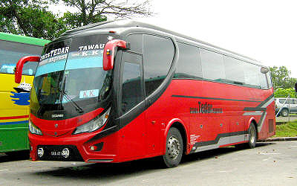
فضاهای پایانه

Slide 2
مقدمه
پایانه ها همچون دیگر ساختمانهای بزرگ خدماتی، از ترکیب و کنار هم قرارگیری عناصر و اجزای مختلفی (که ممکن است کاربری متفاوتی نسبت به عملکرد اصلی مجموعه داشته باشند) حاصل آمده اند.
معیارهای فنی خاص طراحی انواع پایانه
در یک تقسیم بندی کلی ،اجزا اصل پایانه (فارغ از هر گونه جهت گیری در تمرکز مکانی آنها ) مطابق الگوی زیر دسته بندی می شود:
عناصر اصلی
(سالنهای پایانه ، سکوهای سوار و پیاده شدن)
عناصر پشتیبانی
( توقفگاه ها، خدمات جانبی خودروها ، بخش اداری، شرکتهای حمل ونقل مسافر، انتظامات، خدمات رفاهی مسافران، خدمات رفاهی رانندگان)
عناصر ارتباطی
(دسترسی ها، ورودیها ،راهروها، پله ها و سایر مفصل های ارتباطی )
تاسیسات
(تاسیسات زیر بنایی ، فاضلاب ، سیستمهای سرمایش و گرمایش، پست آتش نشانی و امداد)

Slide 3
پایانه متمرکز
کالبد معماری و مجموعه ای منسجم از روابط در هم تنیده ، تنها در مورد پایانه های نوع اول ( پایانه های متمرکز) دیده می شود.
هر چند اصول اولیه طراحی یک پایانه به عواملی از قبیل حجم و نوع سفرهای صورت گرفته (تعداد خودرو ها و سطح مسافران در تردد)، تعداد شرکت های حمل و نقلی ، وسعت اراضی تخصیص یافته برای طراحی ، راه های دسترسی ، همچنین تامین بودجه بستگی دارد، اما در ساختار طراحی همه آنها ، باید حداکثر ارتباط میان اجزا اصلی کالبد و کانونهای عملکردی ، در قالب کوتاهترین خطوط ارتباطی برقرار شود.

Slide 4
سالنها :
مهمترین جزئ هر پایانه که در ارتباط مستقیم با مراجعین قرار می گیرد ، سالنها هستند.در سالنها مجموعه ای در هم تنیده از فضاهای حرکتی و سکودیده می شود.

Slide 5
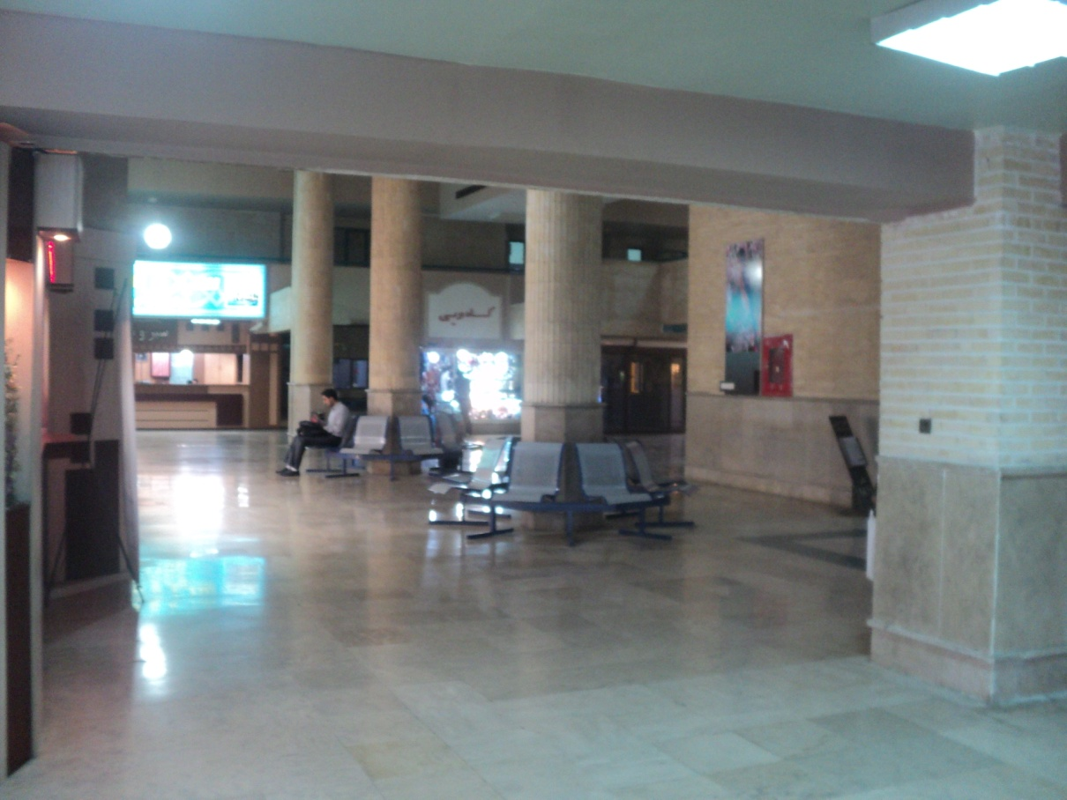
سالن عمومی:
در نظر گرفتن انواع تسهیلات رفاهی ( نوع اول و دوم) در این سالن ( بصورت مستقیم و بدون واسطه ) ضرورت دارد.دسترسی ها به این کاربری ها و جایگیری آنها در طرح نباید به گونه ای لحاظ گردد که فعالیت اصلی پایانه ( برقراری سفر)را تحت الشعاع قرار دهد.این استقرار به گونه ای است که استفاده کنندگان با مسیر جریانهای اصلی حرکت پیاده تداخل پیدا نکرده و فعالیت آنها مانع پیوستگی دید در سراسر محوطه پایانه نشود.

Slide 6
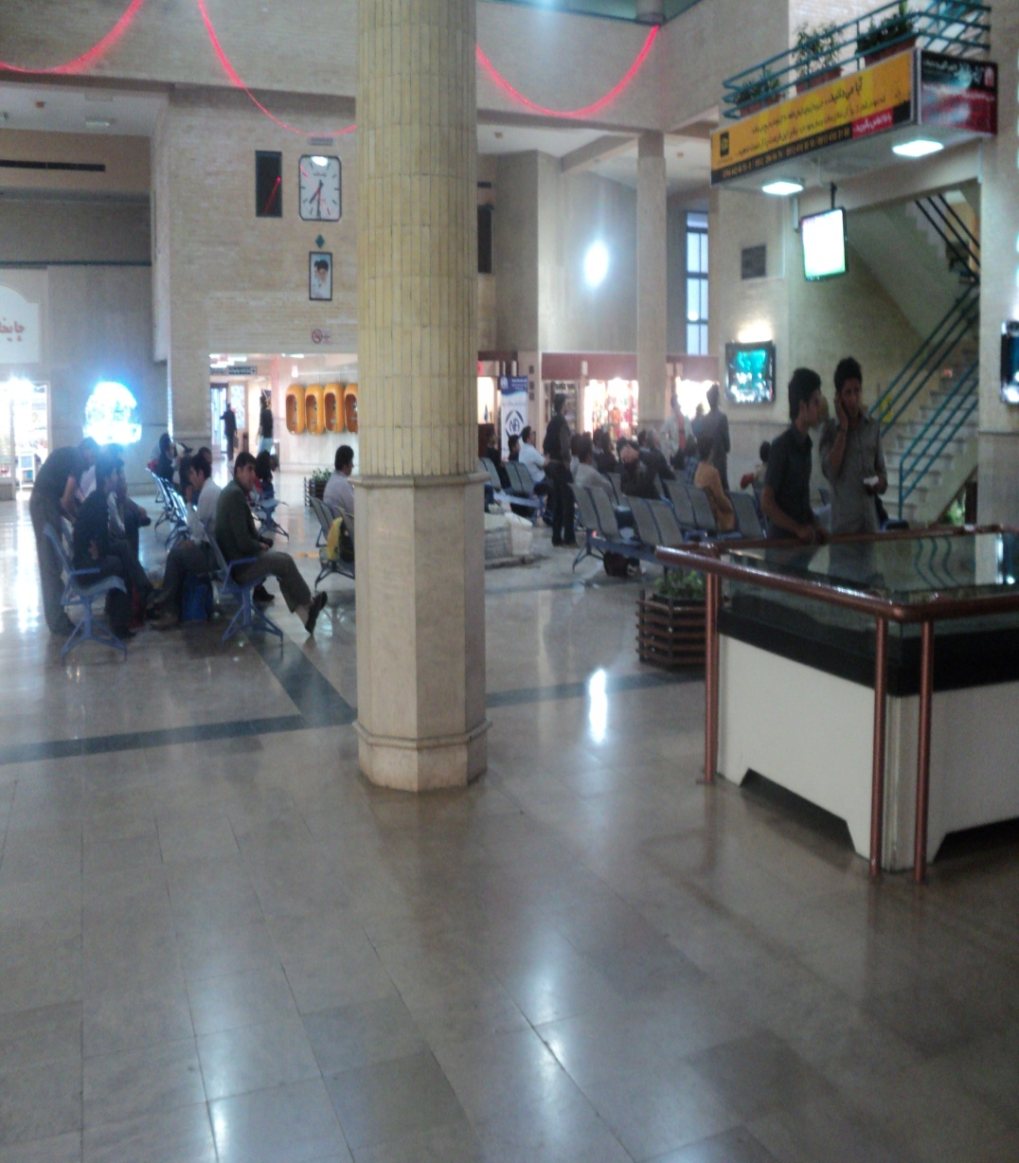
ارتفاع سالن در قیاس با طول آن در نظر گرفته می شود.این ارتفاع باید علاوه بر امکان بر قراری سیرکولاسیون هوایی در مجموعه ،موجبات تعادل اکوستیک در سالنها را فراهم آورد.تعبیه تاسیسات مکانیکی پایانه می توانند در سقفها و بصورت کاذب صورت بگیرد.در نقاطی که عمل نشستن در آن صورت می گیرد ارتفاع سقف را می توان کمتر در نظر گرفت.

Slide 7
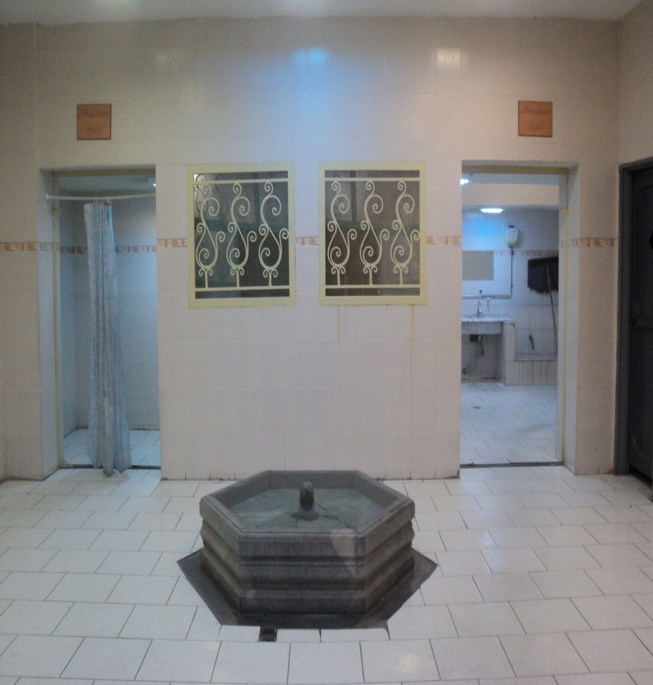
تلفنهای عمومی ، آبخوریها ، سرویسهای بهداشتی از عمده سرویسهای خدماتی موجود (نوع اول ) در سالن ها بحساب می آیند.
سرویس های بهداشتی:
در سرویس های بهداشتی که در ارتباط با این سالنها در نظر گرفته می شوند، جایگاه های قرار دادن بار و پوشاک مسافران ، تعبیه شده باشد.
در طراحی وضوخانه قرار دادن پاشویه ،جهت استفاده اهل تسنن ضروری است.

Slide 8
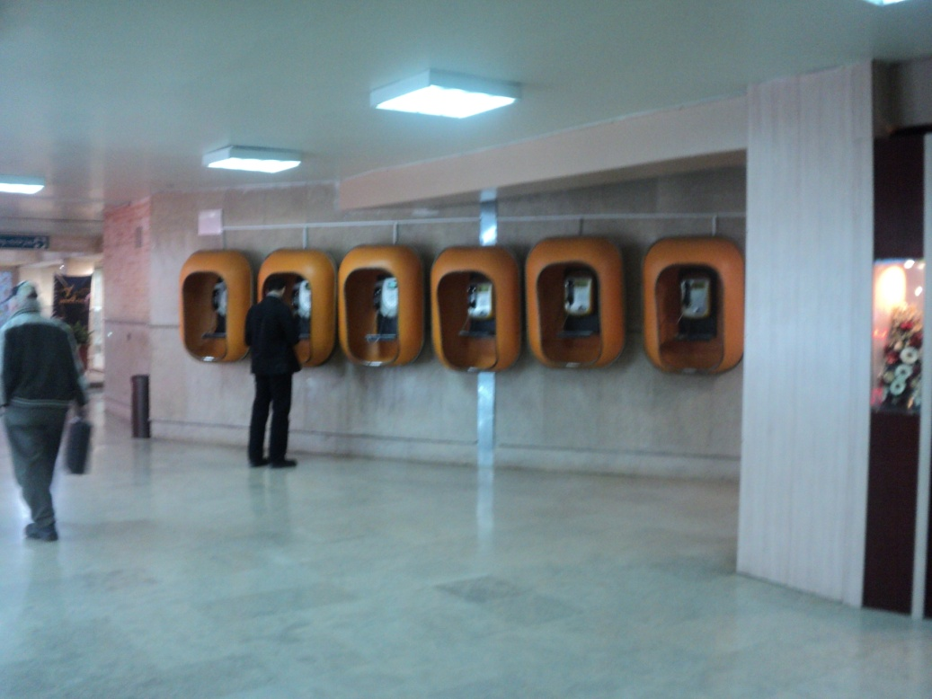
باجه های مخابراتی:
ضروری است سرویس های مخابراتی داخل پایانه برای استفاده مسافران، کارکنان و عموم مراجعه کنندگان ، در محبل مناسبی قرار داده شود و بطور شبانه روزی در دسترس باشند.قرار گیری این تسهیلات در محوطه های اجتماعات اصلی و در نزدیکی دربهای ورودی و خروجی و به نحوی متعادل در سطح پایانه ، توصیه می شود.جایگیری باید به نحوی صورت گیرد که تداخلی با کریدورهای حرکتی پیاده در داخل سالن ، صورت نگیرد.حداقل در یک مورد ارتفاع تعبیه تلفن به نحوی باشد که قابلیت ارائه سرویس به معللین وجود داشته باشد.

Slide 9
در سالنهای عمومی پایانه در نظر گرفتن نقطه ای مشخص برای ملاقات و بعنوان محل قرار مراجعه کنندگان ضروری است.
قرار دادن اتاقهای مخصوص کشیدن سیگار،از دیگر تمهیداتی که در این سالن لحاظ می شود.ای اتاقکهای شیشه ای با ایزوله ساختن بخشهایی از سالن ، این امکان را برای افراد فراهم می سازد تابدون آلوده ساختن فضای بسته داخلی و ایجاد مزاحمت برای دیگر مراجعین ، سیگار بکشند.ضروری است این اتاقها در معرض دید عموم قرار نداشته و در آنها تجهیزات مکانیکی برای تخلیه دود، فراهم باشد.
در پایانه های متمرکز ، قرار دادن فضاهایی برای اتاق توشه،(جهت تحویل بار و اثاث مسافران بصورت امانت موقت توصیه می شود.

Slide 10
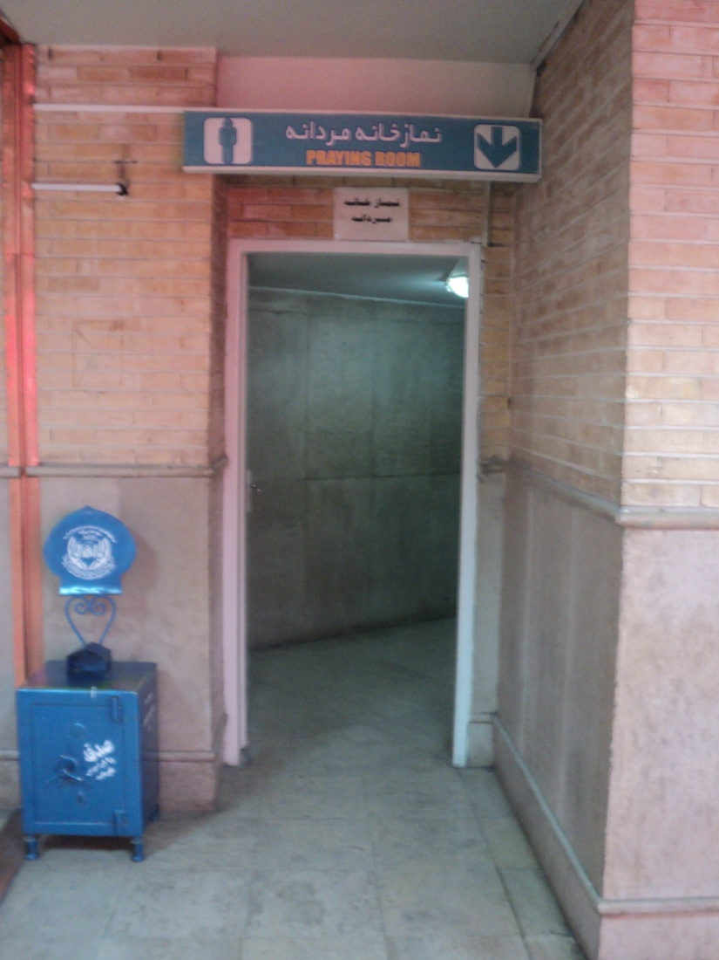
نمازخانه:
در نظر گرفتن فضا یی برای نمازخانه (زنانه و مردانه ) در سالن عمومی پایانه ضروری است.در هر حال در نظر گرفتن سرانه 2/1 متر برای هر نفر و حداقل مساحت 54 متر مربع به این منظور ضروری است

Slide 11
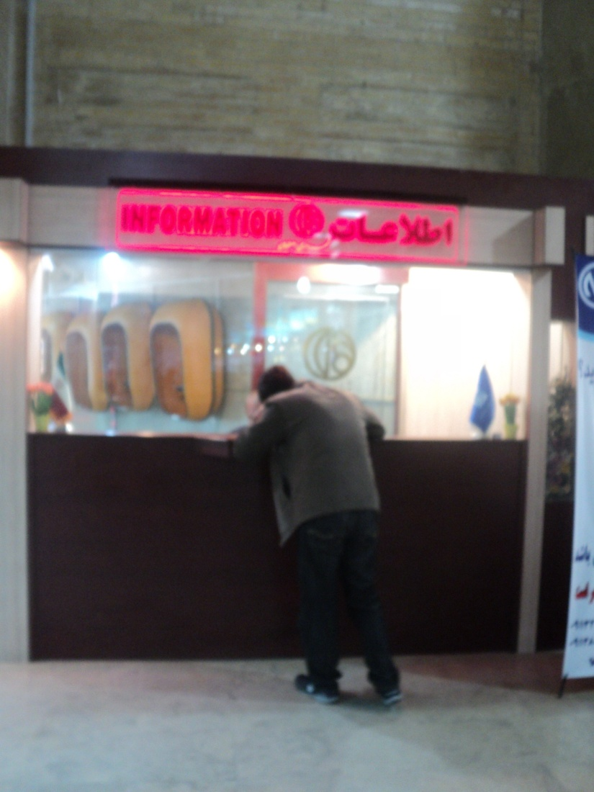
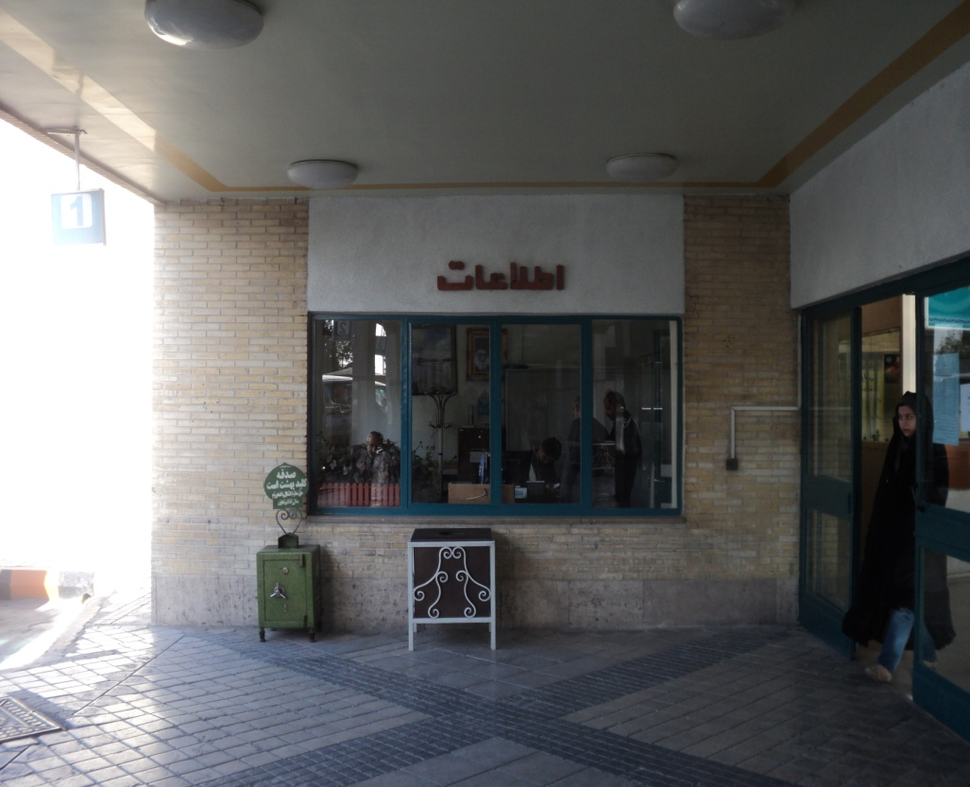
در مراکز اطلاع رسانی مستقر در پایانه های متمرکز ، مسافران علاوه بر دریافت اطلاعات مورد نیاز در ارتباط با پایانه و سرویسهای آن ، می توانند اطلاعات مفیدی از شهری که پایانه در آن قرار دارد بدست آورند.این اطلاعات می تواند به صورتهای گوناگون ( نقشه ، تصاویر، بروشور، کارت پستال و ....) ارائه شود.وجود این واحدها در پایانه ،در هدایت گردشگران و معرفی مکانهای توریستی و گردگری موثر واقع می شود.

Slide 12
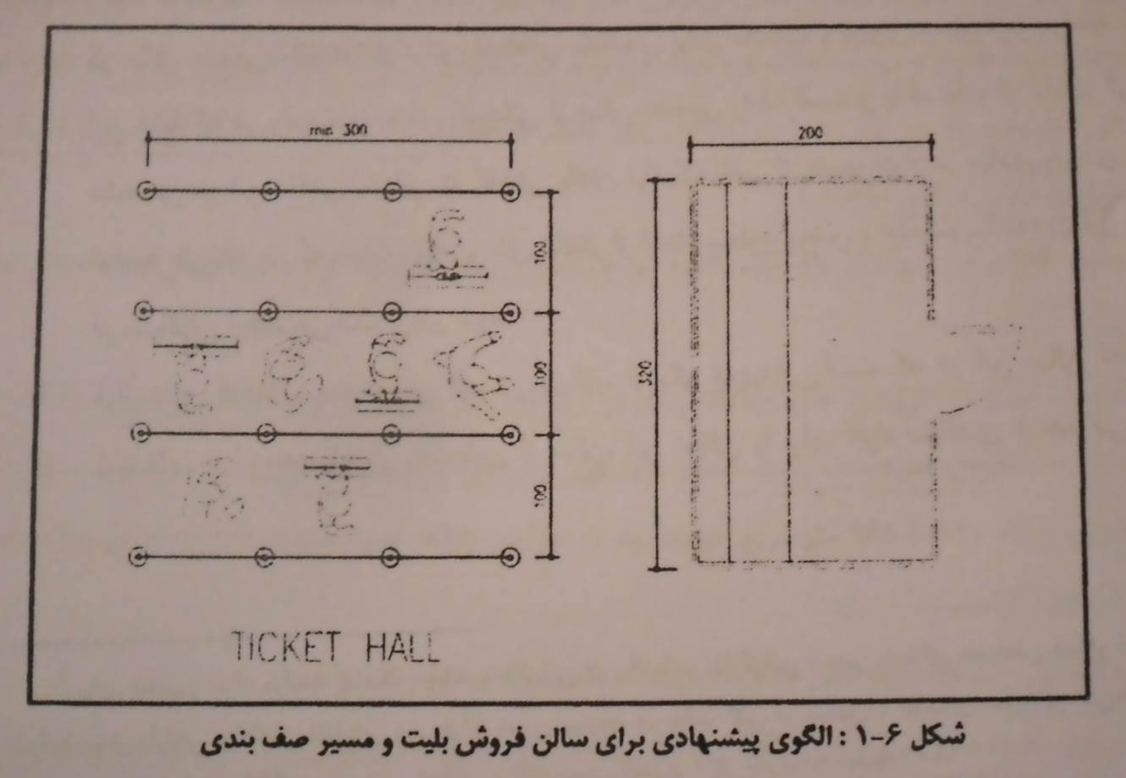
اتاق معاینه و فضای بستری
در صورت بروز سوانح و یا حوادث غیر مترقبه ، مسافرین می توانند در بخش خدمات فوریت های پزشکی پایانه ، تحت درمان اولیه قرار گیرند.اینبخش شامل اتاق معاینه و فضاهای بستری موقت بیماران خواهد بود و در حد حداقل برآوردن نیازها طراحی و تجهیز خواهد شد.
سالن فروش بلیت
سالن فروش بلیت ، محل فعالیت شرکتهای حمل و نقل و قرارگیری دستگاه های خود پرداز فروش بلیت ( در صورت وجود) خواهند بود

Slide 13
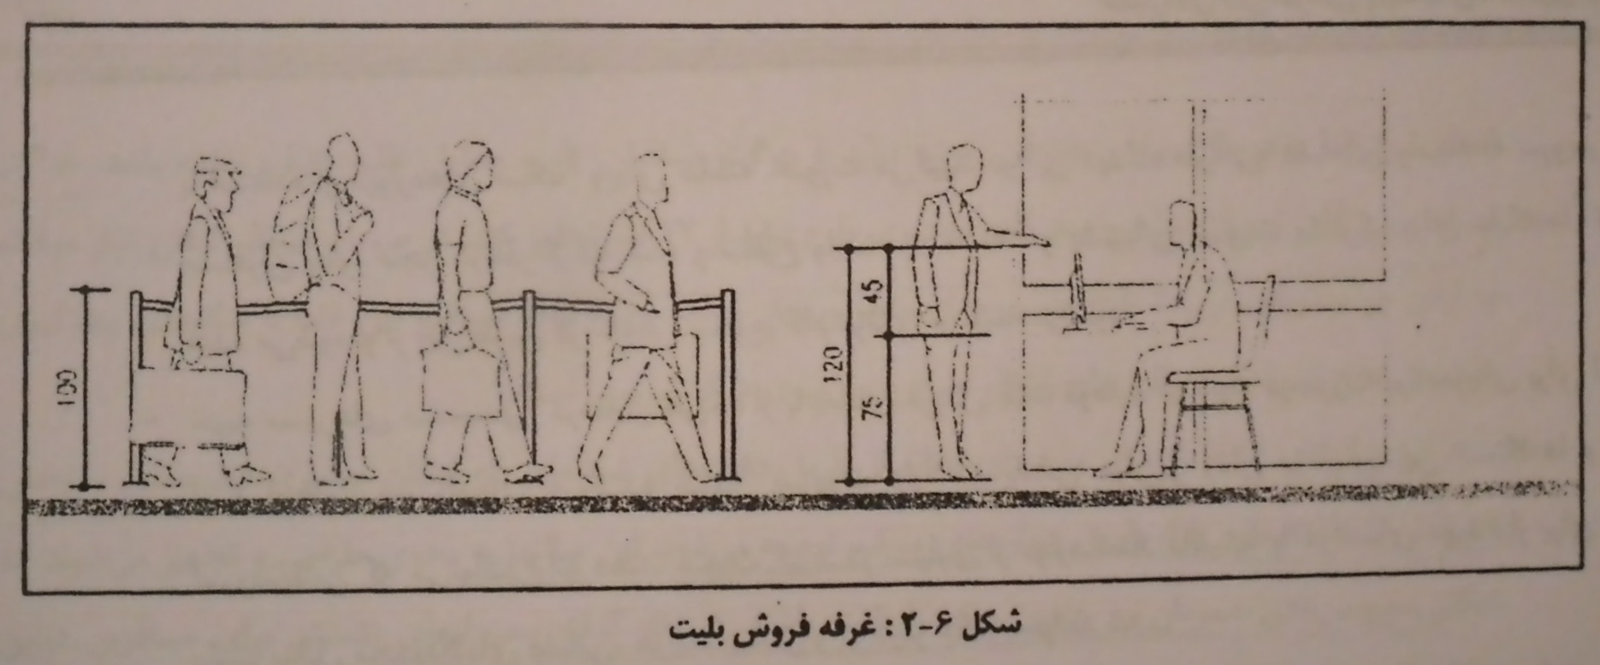
جهت دریافت بلیت، تشکیل صف اجتناب ناپذیر است.حجم این صفها از میزان فضایی که هر فرد اشغال می کند.محاسبه شده و حضور بار و اثاث مسافران در طول صفها تاثیر گذار نخواهد بود.در نقاطی که همراه با انتضار در صف حرکت نیز دیده می شود.حداقل 9/0 متر مربع از سطح ،برای هر فرد نیاز خواهد بود.هر کدام از این باجه ها، برای خدمات دهی به 25 تا 30 صندلی مستقر در سالن انتظار کافی خواهند بود.این باجه ها با توجه به نوع تجهیزات و سیاستهای طراحی ، مساحتی در حدود 4 تا 6 متر مربع را اشغال می کنند.هر کدام از باجه های فروش بلیت، توانایی سرویس دهی به 2 تا 3 مراجعه کننده را در هر دقیقه خواهند داشت.

Slide 14
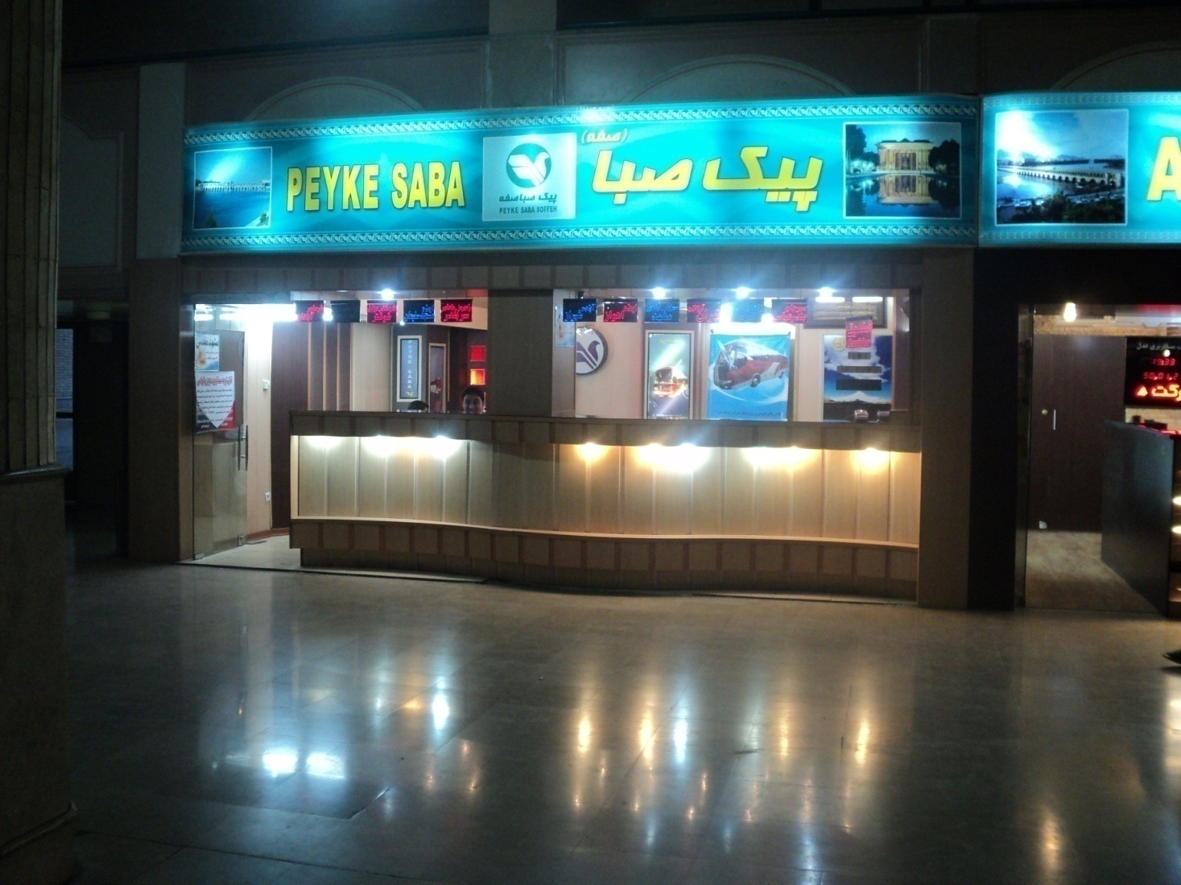
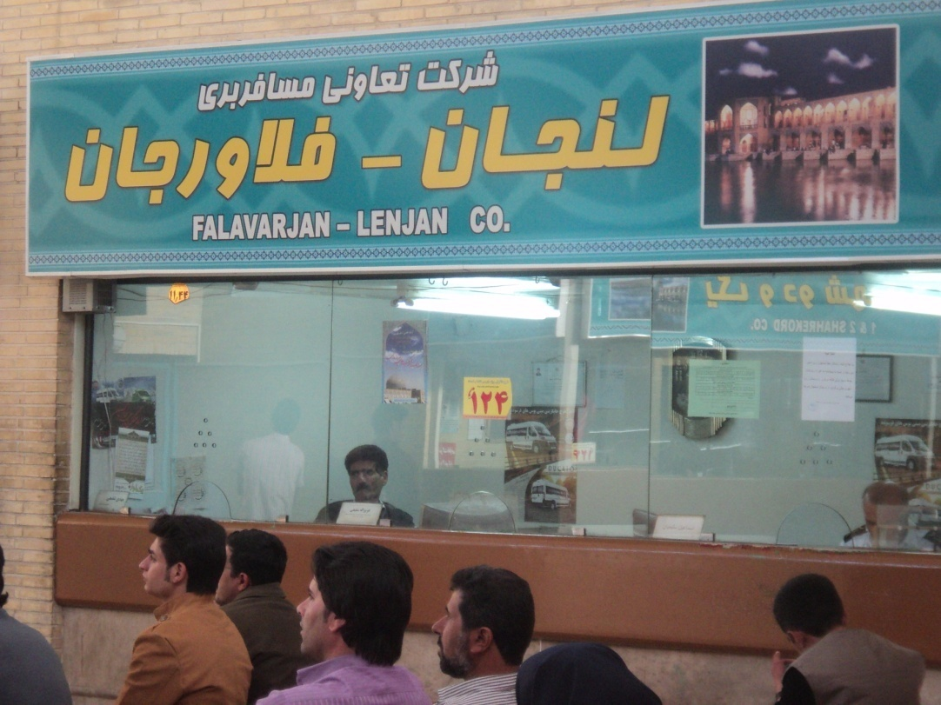

Slide 15
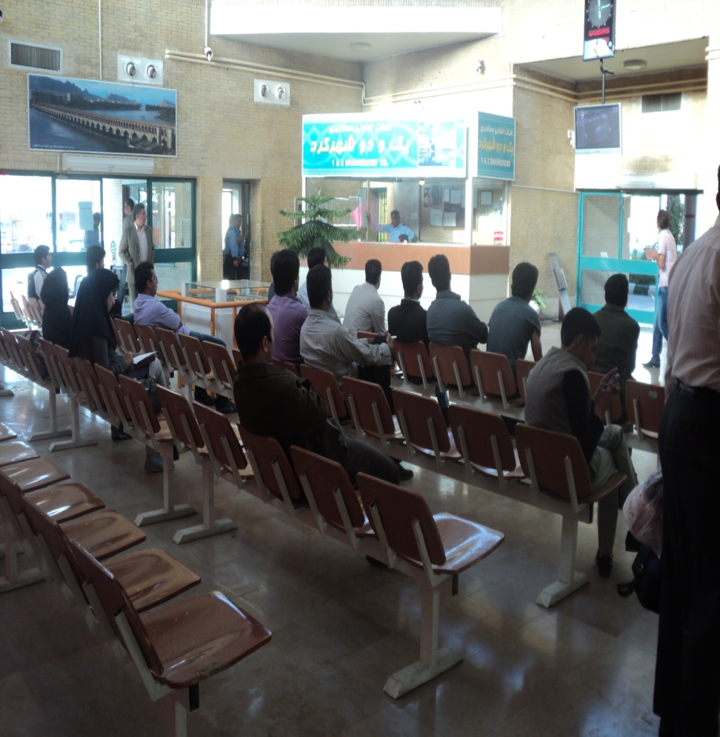
سالن انتظار:
مهمترین فعالیت مراجعه کنندگان به پایانه ، در سالنهای انتظار خلاصه می شود. به منظور جلوگیری از ازدحام ناشی از حضور مسافران و همراهان در کنار خودرو ( به ویژه اتوبوسها ).در نظر گرفتن تمهیداتی در راستای جدایی مسافران و ایزوله کردن سکوهای خروج خودرو، توصیه می شود.در پایانه های بین شهری بار و اثاث مسافر عموما در مبادی سالنهای انتظار صورت گیرد.باجه های تحویل توشه موظف خواهند بود تا پیش از آغاز سفر ، بار و اثاث مسافران را تحویل گرفته و رسیدی ( مبنی بر تحویل بار ) به مسافر ارائه دهند.حداکثر مسافت بین اتاق تحویل توشه و سکوهای خودروی طرح نباید از 22 متر تجاوز کند.

Slide 16
جدایی سالنهای انتظار از سایر بخشهای پایانه از طریق دیواره های شیشه ای که امکان بر قراری دید بصری با بخش همراهان را داشته باشد یا از طریق دیواره های سبک، توصیه می شود.سالنها به نحوی طراحی و تجهیز می شوند که امکان سرویس دهی همزمان به چندین سکو را داشته باشند.در نظر گرفتن صندلیها ی نشستن برای مسافرین در این سالنها الزامیست.مسافرانی که انتظار می رود پیش از حرکت در سالن حضور یابند،تعیین می شود.در نظر گرفتن صندلی به ازای 70% الزامی است.
در نظر گرفتن تسهیلات رفاهی نوع اول(سرویسهای بهداشتی ، تلفنهای عمومی و آبخوریها، تابلوی نمایش زمان و ...)در این سالنها الزامیست.

Slide 17
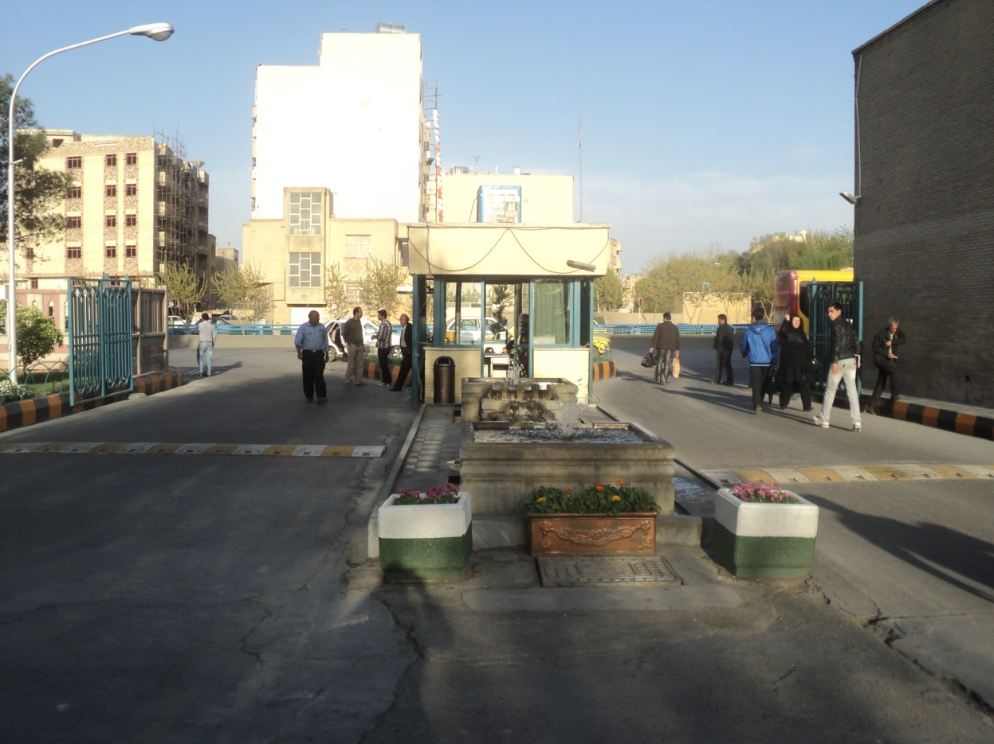
ورودیها و خروجیها:
تفکیک درهای ورودی و خروجی از یکدیگر به منظور جلوگیری از تداخل در حرکت ضروری است.حداکثر ظرفیت ورودی که حرکتی آزاد در نزدیکی بازشوها در حدود 60 نفر در هر دقیقه محاسبه شده است.جایگیری درهای خروجی می تواند در نقاط کم اهمیت تر کالبد پایانه صورت گیرد.
در نظر گرفتن خروجی های اضطراری در پایانه تاثیر بسزایی در افزایش ایمنی مسافرین در مواقع بروز خطر خواهد داشت.

Slide 18
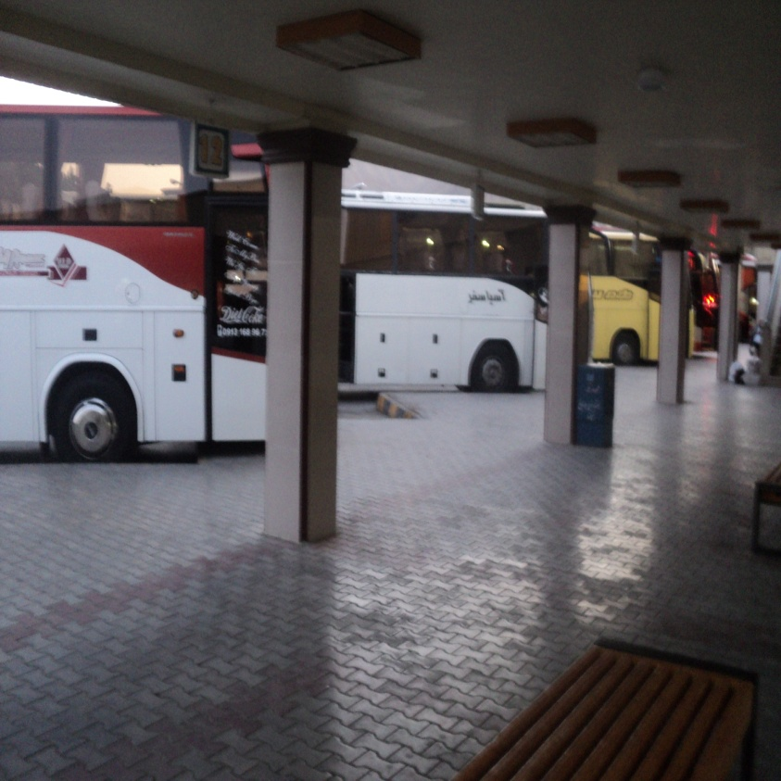
سکوها:
جدایی سکوهای سوار و پیاده شدن ، نیز تفکیک سکوهای سوارو پیاده شدن، نیز تفکیک سکوهای خودرو های مختلف طرح ضروری است.اما جهت سرویس دهی شرکتهای حمل و نقلی مستقر در پایانه و به منظور کاهش هزینه های احداث و تجهیز ، استفاده از سکوهای اشتراکی ، تو صیه می شود.در اقلیمهای سرد یا مربوط، پوشیده شدن سکوها و مسیرهای متصل کننده آن به پایانه و در اقلیمهای گرم و خشک ایجاد سایه بان برای فرار از اشعه خورشید ضروری میماند.مواردی که سکو و محل حضور خودرو مسقف می شود، تمهیداتی به منظور خارج ساختن گازهای ناشی از روشن ماندن موتور خودروها، ضروری است.تجهیز سکوها به سیستمهای روشنایی و صندلی ( در سکوها پیاده کردن مسافران) به منظور بهینه شدن کیفیت خدمات، توصیه می شود.

Slide 19
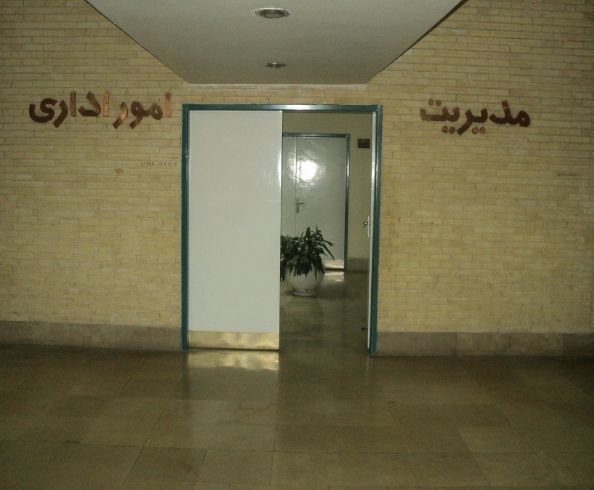
بخش اداری :
بطور معمول، ارتباط بخش اداری سایر بخش های پایانه از طریق سالن عمومی برقرار می شود.جدایی فعالیتهای این بخش از سایر کاربریهای پایانه ، ضروری است.در طراحی انتقال این بخش به لایه های قائم ( اختلاف سطح ) توصیه می شود.
توصیه می شود محدوده فعالیت و فضاهای اختصاص یافته برای کارمندان متناسب با نیازهای شغلی در نظر گرفته شود و تا حد امکان از تفکیک فضاها ، خودداری گردد.

Slide 20
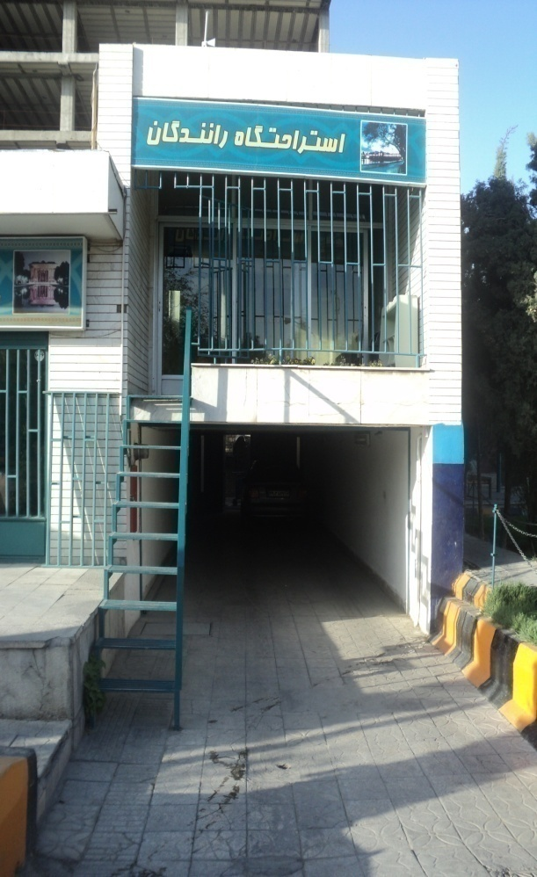
خدمات رفاهی رانندگان:
رئوس اصلی خدمات رفاهی رانندگان شامل خوابگاه ها و فضی استراحت ، حمام ها و سرویسهای بهداشتی ، غذا خوری و خدمات شستشوی لباس خواهد بود.استفاده از خدمات این بخش که در بازه های زمانی کمتر از یک روز به اجاره رانندگان در می آید.
در نظر گرفتن اتاقهای دو تخته برای راننده و کمک راننده ، بهمراه سروس بهداشتی و حمام اختصاصی ، همچنین آشپزخانه عمومی به ازای هر 25 اتاق ، ضروری است.با توجه به دیدگاهی که برای متحدالشکل کردن لباس های رانندگان سرویسهای پایانه وجود دارد، تاسیسات مربوط به شستشوی لباس می تواند در این مراکز ساماندهی شود

Slide 21
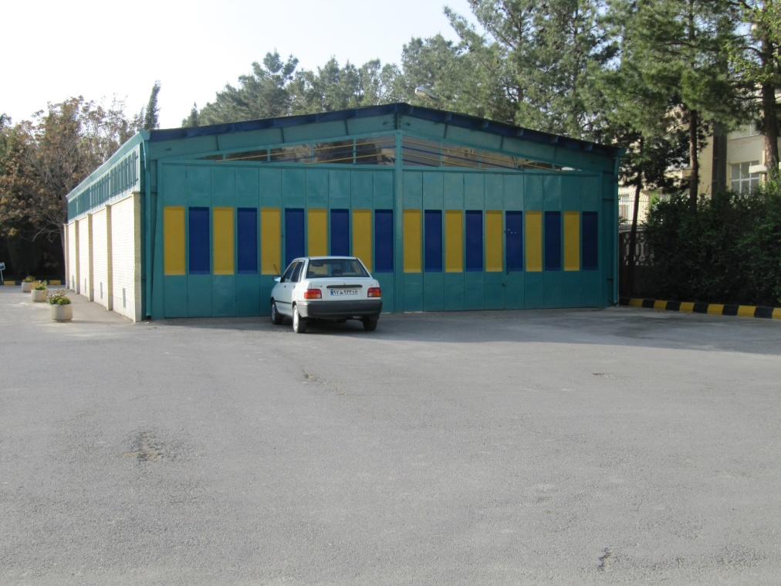
خدمات جانبی خودروها:
خدمات جانبی خودروهای طرح، از جمله تسهیلاتی است که تنها در طراحی پایانه های متمرکز لحاظ می شوند.خدمات بطور عمده شامل : خدمات فنی مکانیکی تعمیرات خودروها ، خدمات شستشو و جایگاه سوخت رسانی خواهد بود.
توصیه می شود فضاها و فعالیتهای مربوط به آنها تا حد امکان در داخل محوطه بسته ، طراحی و تعریف شوند تا از پراکندگی فعالیتها در محوطه و تغییر منظر پایانه ، ممانعت به عمل آید.در طراحی این فضاها ابعاد و تناسب فضایی ، به قسمی در نظر گرفته شود که ورود و خروج ،چرخش و جابجایی اتوبوسها ، به راحتی صورت پذیرد.
استفاده از درهای کشویی ( مکانیکی – دستی) که براحتی باز و بسته می شوند و حرکت رفت و برگشتی آنها ، کاربری فضاهای داخلی را مورد تاثیر قرار نمی دهد، ضروری است.حداقل تعداد ورودی سالن دو در است که ورود و خروج به سالن را کنترل می کند.ابعاد دهنه ها طوری تعیین می شود.که ستونهای بدنه اصلی، مانعی برای حرکت و چرخش خودرو ها در داخل سالن نباشند.انتخاب مصالح مناسب ، به خصوص در کفها با توجه به لغزنده بودن موادی که تعمیر گاه ها مورد استفاده قرار می گیرند، ایمنی برای کاربران ، همچنین برای امکان نظافت اهمیت فراوان دارد.

Slide 22
خدمات پشتیبانی که برای سرویس دهی به کارکنان این بخش در نظر گرفته می شود شامل اتاق استراحت ، آشپزخانه ، سرویس های بهداشتی و حمام خواهد بود.تعداد سرویس ها و حمام ها .بطور کلی به ازای هر 25 نفر در نظر گرفتن 3 سرویس بهداشتی و 1 حمام ضروری است.
جایگاه های تعمیراتی خودرو
مهمترین عامل در تصمیم گیری برای حضور و عدم حضور جایگاه های مختلف در تعمیر گاه های مستقر در پایانه وجود جایگاه های که به ارائه خدماتی می پردازند که به منظور افزایش امنیت سفر و به صورت کنترلهای کیفی و فنی ، بر روی خودروها صورت می گیرد.
جایگاه های تعمیراتی که می توانند در پایانه های متمرکز لحاظ شوند شامل موارد زیر می گردد:
پذیرش و عیب یابی ، تنظیم موتور و سیستم سوخت رسانی ، لنت کوبی و تست ترمز، تعویض روغن ، تایر و بالانس چرخ، خدمات الکتریکی و برق و باطری
تجهیز پایانه ها به دستگاه و لوازم شستشوی خودکار و ارائه خدمات مناسب و کارا از سوی این مراکز ، توصیه می شود.

Slide 23
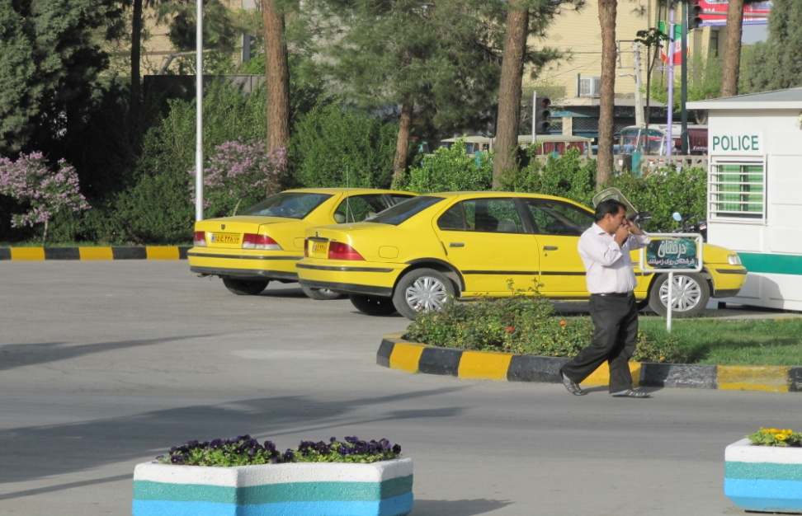
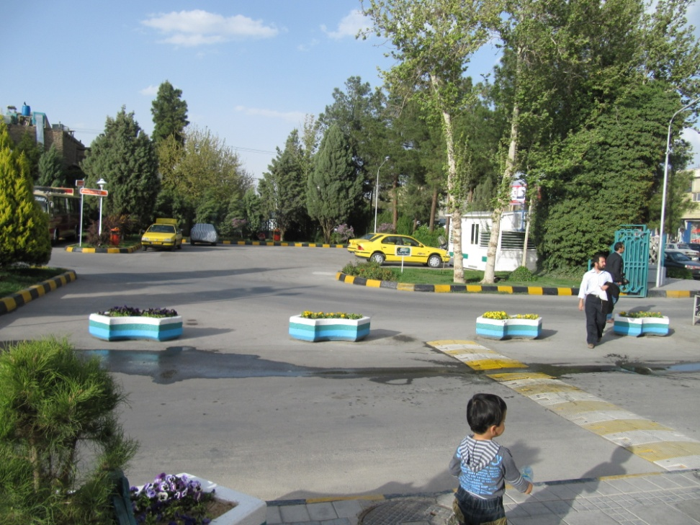
جایگاه سوخت رسانی
حضور جایگاه های سوخت رسانی در پایانه ها از آن جهت حائز اهمیت است که میزان زیادی در کاهش یافتن زمانهای تلف شده برای سوخت گیری خودروها در مراکز سوخت رسانی شهری و یا بین شهری ، موثر واقع می شود.
این جایگاه ها باید قابلیت پاسخگویی به انواع خودروهای طرح ( اتوبوس، مینی بوس و سواری) را داشته باشند.
توقفگاه ها:
طراحی تسهیلات توقفگاهی برای توقف وسائل نقلیه درون و برون شهری در پایانه متمرکز با توجه به حجم زیاد جذب سفر و حضور متناوب و گسترده خودروها در پایانه حائز اهمیت زیادی می باشد.توقفگاه های خودرو در پایانه های متمرکز شامل موارد زیر خواهد بود:
پارکینگ های خودروهای مسافری طرح
پارکینگ های خودروهای سواری

Slide 24
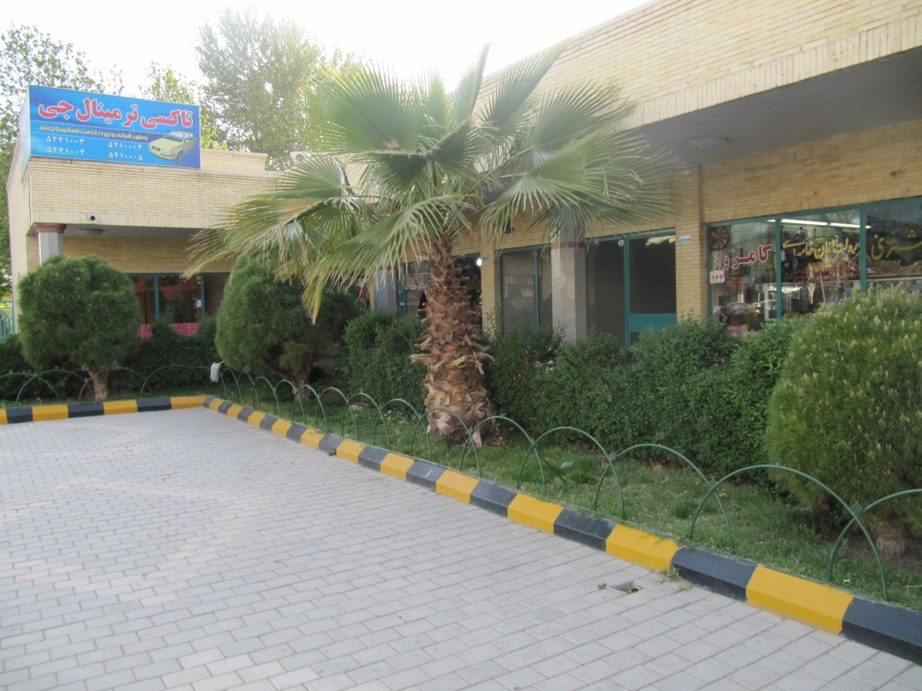
پارکینگ های ویژه
پارکینگ های اانتظامی و آمبولانس برای سرویس دهی انتظامی مستقر در پایانه ها، همچنین خودروهای امداد رسانی ، حضور این بخش ضرورت دارد.
2. پارکینگ اداری
به منظور ارائه تسهیلات برای پارک خودروهای شاغلین در پایانه ، متناسب با درصدی از تعداد کارکنان پایانه پیش بینی می گردد.
توصیه می شود سطوح مورد نیاز برای این توقفگاه ها در توقفگاه عمومی خودروهای سواری مکان یابی شود.
برای دسترسی آسان شهروندان از اقصی نقاط شهر به پایانه ، تمهیداتی در جهت بر قراری سرویس های ویژه عمومی ناوگان حمل و نقل درون شهری به پایانه ضروری است.
جهت جابجایی مسافران از پایانهبه دیگر نقاط شهر ، در نظر گرفتن دفاتر مخصوص تاکسی در مبادی خروجی پایانه توصیه می شود.
ضروری است هیچگونه توقف وسایل نقلیه در اطراف پایانه صورت نگرفته و طراحی مسیرهای محاطی پایانه به نحوی باشد که هر گونه توقف موقت ( کوتاه مدت ) خودروهای سواری مسافر کش یا وسایل نقلیه عمومی درون شهری در داخل مجموعه باشد.
طرح هندسی توقفگاه های هر یک از انواع خودروها باید براساس ابعاد و خصوصیات عملکردی وسایل نقلیه مربوط صورت گیرد.

Slide 25

سکوها
مفصل ارتباط دهنده خودرو و مسافر در پایانه سکوها هستند.
تفکیک سکوها یی که با هر یک از انواع خودرو های طرح (سواری – مینی بوس – اتوبوس) در ارتباط هستند، ضروری خواهد بود.طراحی مسیرهای حرکتی خودرو و مسافران ، ورودی و خروجی های ، با در نظر گرفتن شرایط ایمنی مسافران و کاهش بار ترافیکی مورد توجه قرار می گیرند.
عمده عملکرد سکوها به شرح زیر است.
انتظار مسافرین برای سوار شدن به وسیله نقلیه در زمان تعیین شده
توقف کوتاه مدت خودروها برای سوار شدن مسافران
ورود بار مسافران به وسیله نقلیه
کنترل ورود و خروج خودروها

Slide 26
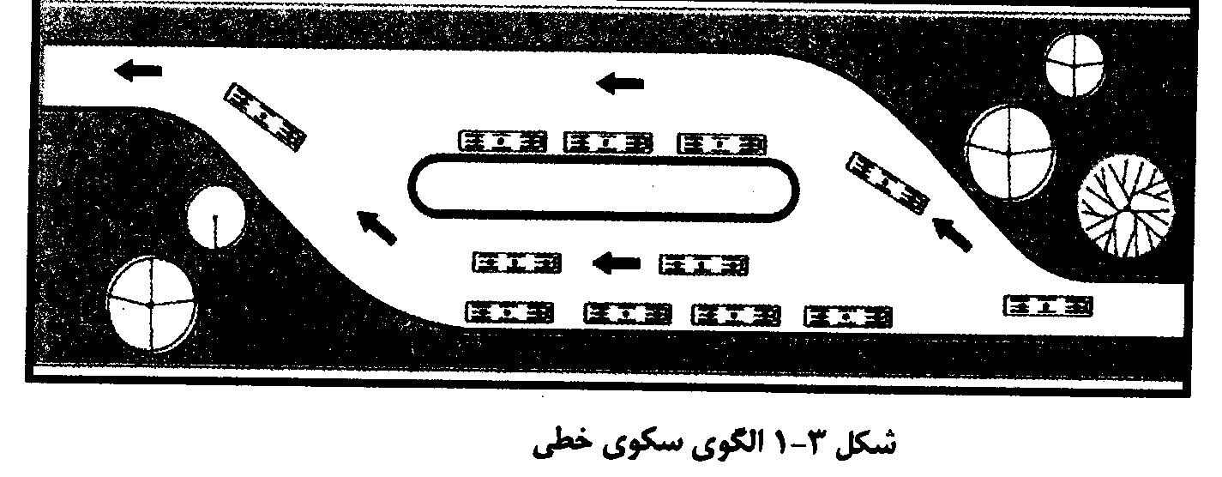
انواع سیستمهای طراحی برای سکوهای مورد استفاده در پایانه های مسافربری به شرح زیر میباشد:
سکوهای خطی :
توقفگاه های کوتاه مدت (حداکثر بازه های زمانی 10 دقیقه ای) از سکو استفاده نمایند کاربرد دارند.استفاده از آنها در پایانه های غیر متمرکز توصیه می شود.

Slide 27
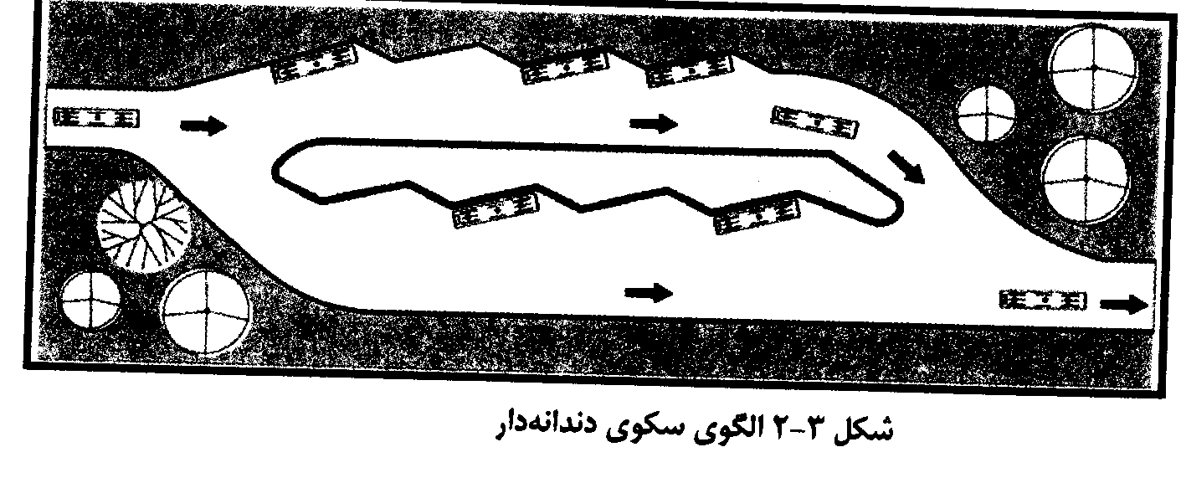
سکو های دندانه دار:
سکوهای دندانه دار به وسیایل نقلیه اجازه حرکت مستقل برای ورود و خروج از سکو از آنها در طراحی پایانه های متمرکز و نیمه متمرکز توصیه می شود.

Slide 28
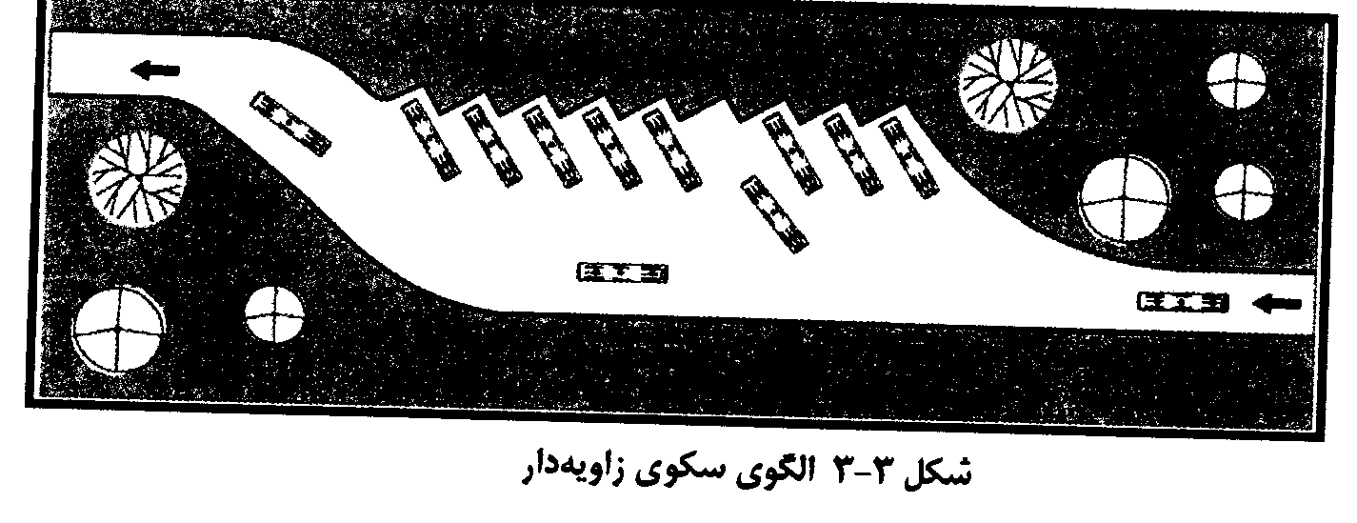
سکو های زاویه دار:
برای خروج خودرو از این سکوها،نیاز به حرکت عقب رو بوده و هنگامی مورد استفاده قرار می گیرند که سکوها در زمان طولانی اشغال باشند(به ویژه در پایانه هلی بین شهری متمرکز)

Slide 29
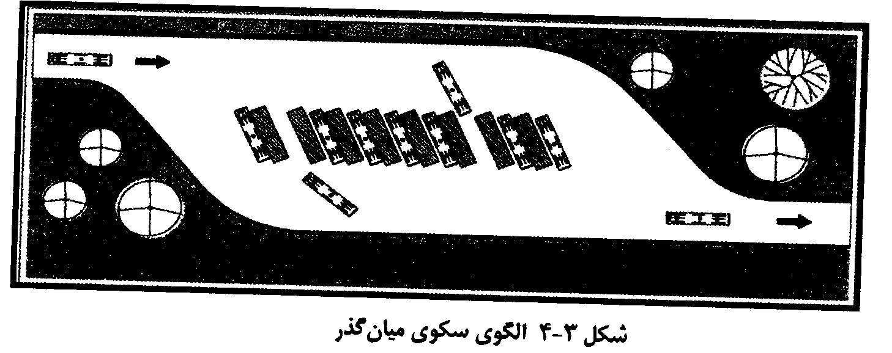
سکو های میان گذر:
این سکوها به مستقر شدن ایستگاه ها در یک سطح فشرده کمک می کنند.وسایل نقلیه می توانند با علامتی که در روبرو و بالای سکوها به نمایش در می آیند در انتظار مسافران بمانند

Slide 30
بخش اداری:
مجموعه فعالیتهایی که برای سرپرستی ،ساماندهی و نظارت بر پایانه، همچنین ارائه خدمات جنبی اداری – رفاهی ،به کل سیستم و ارتباط برقرار کردن میان مجموعه پایانه و دیگر ارگان ها و اجزای سیستم حمل ونقل مسافر صورت می پذیرد،در قالب وظایف بخش اداری تعریف می شود.
عناوین شغلی و وظایف محوله در پایانه های مسافربری به شرح ذیل خواهد بود:
سرپرسست پایانه
مدیریت اجرایی
مسئول خدمات
مسئول درآمدها
مسئول دبیرخانه
بخش انتظامی

Slide 31
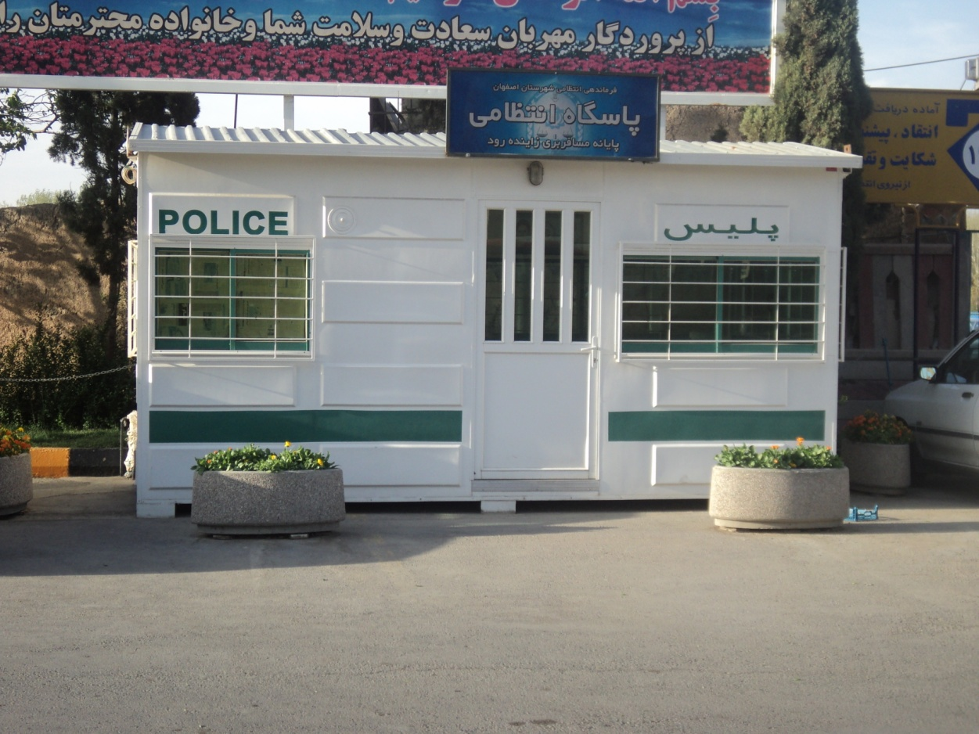
حضور نیروهای انتظامی در پایانه ها ، که طیف مختلفی از مردم با فرهنگهای گوناگون و با درصدهای متفاوتی از شناخت نسبت به محیط در آن حضور می یابند، اهمیت میژه ای دارد.
در فرایند مکان یابی برای استقرار نمایندگی های نیروی انتظامی ، باید دقت و توجه کافی صورت پذیرد.تمرکز و ساماندهی این نیروها بر حسب اندازه و ابعاد پایانه و حجم مسافران در تردد ،نیز نیازهای بستر شکل گیری طرح متفاوت خواهد بود.استفاده از آن در چنین اماکنی توصیه می شود.

Slide 32
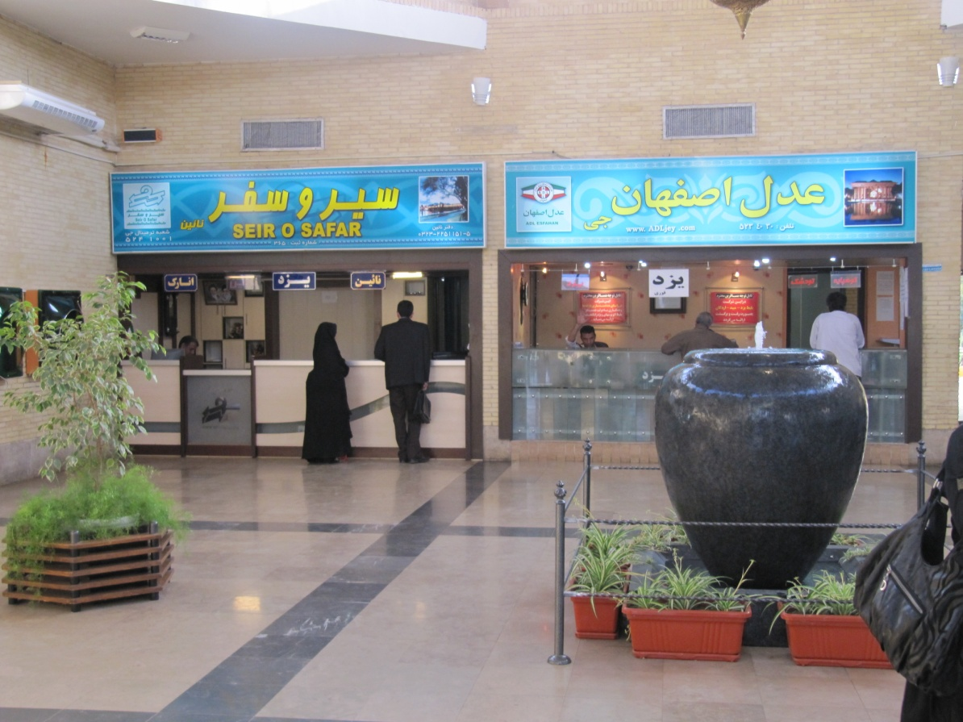
شرکتهای حمل و نقل
در نظر گرفتن مکانی برای شرکت های مسافری،متناسب با فعالیتها و نیازهای هر یک ، از جمله مواردی که در طراحی پایانه ها ( بر حسب گونه بندی) در سیاست گذاری متولیان مورد توجه ویژهای قرار می گیرد.این فضاها عمدتا شامل امور اداری شرکتها ، فروش بلیط، انبار و فضاهای مورد نیاز انتقال توشه و بار مسافرین خواهد بود.
به منظور جلوگیری از سر درگمی مسافران و تقلیل زمان هایی که برای تهیه بلیط و یا تحویل بار در پایانه تلف می شود،تفکیک جایگاه هایی که خدمات را ارائه می دهند.(برای مثال شرکتهای حمل و نقل فروشنده بلیط برای اتوبوس، مینی بوس و سواری )مورد توجه قرار می گیرد.
شرکتهای حمل و نقل مسافر از مهمترین اجزای پایانه بوده و به عنوان عنصر واسط میان مسافران و خدمه سفر محسوب می شوند.

Slide 33
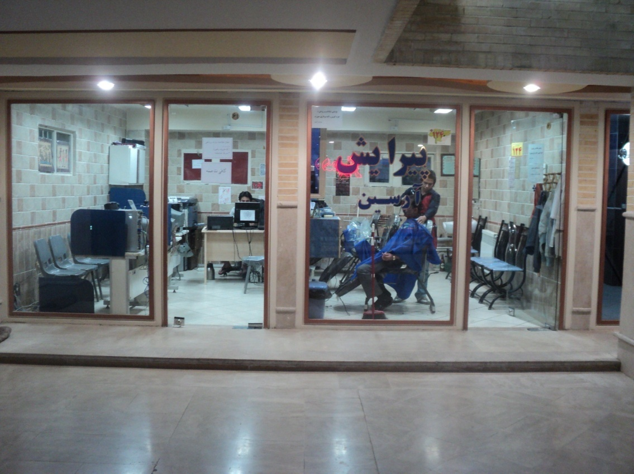
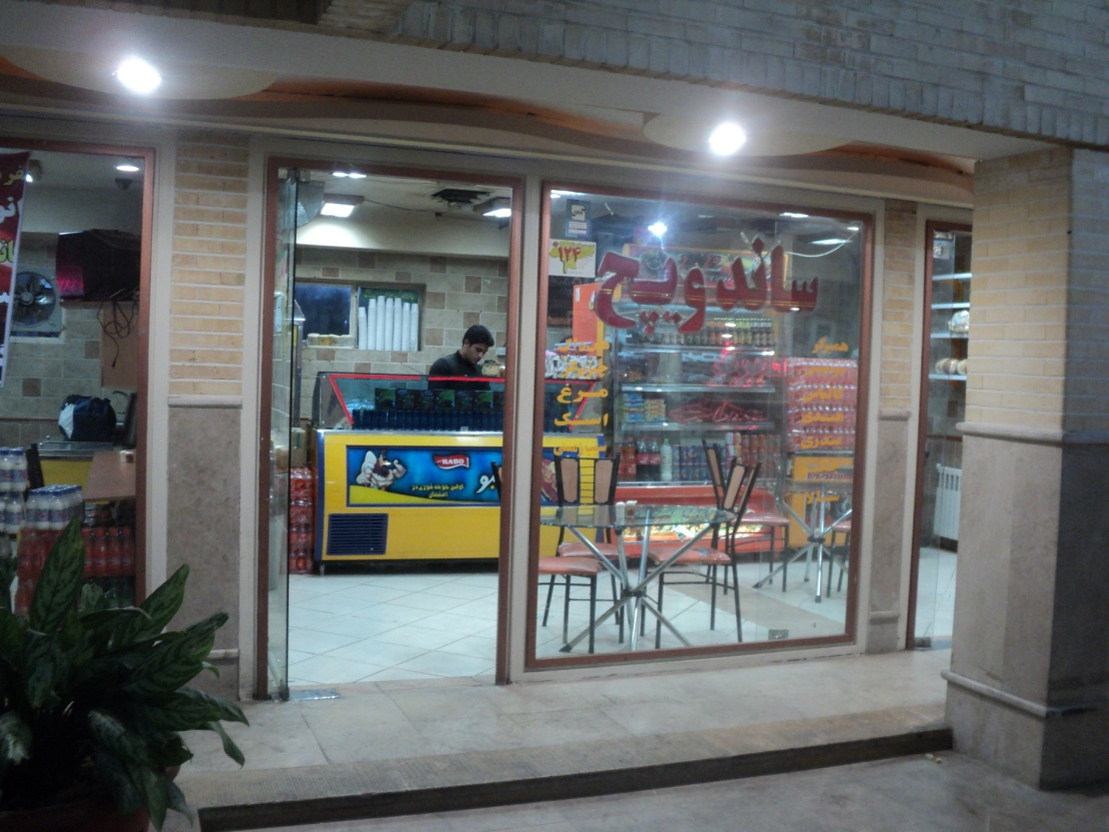
خدمات رفاهی مسافرین
در یک تقسیم بندی کلی،این خدمات در دو طیف اصلی (نوع اول و دوم) مطرح می شوند:
خدمات رفاهی نوع اول:شامل آن دسته از تسهیلاتی است که حضورشان برای سرویس دهی به مسافرین در طول زمان توقف الزامی است.به طور عمده شامل سرویسهای بهداشتی ،آبخوریها ، تلفن های عمومی و نمازخانه خواهند بود
خدمات رفاهی نوع دوم:شامل تجهیزات یا امکاناتی است که در جهت سرویس دهی و فرتهم آوردن امکانات بیشتر برای مسافرین و مراجعین به پایانه در نظر گرفته می شوند.
عمده این تسهیلات شامل رستوران و چایخانه ، غرفه های فروش ، دستگاه های فروش خودکار و .... خواهد بود.

Slide 34

خدمات رفاهی رانندگان
فراهم آوردن شرایط مناسبی برای آسایش رانندگان (در هنگام حضور و استراحت در پایانه)، در نهایت امر کیفیت خدمات ارائه شده از سوی پایانه و ایمنی سفر را در حد مطلوبی ، مطرح می سازد.چرا که درصد زیادی از تصادفات جاده ای به علت اشتباهات انسانی ،(که عموما ناشی از خستگی یا خواب آلودگی رانندگان است)صورت می گیرد.مهمان سرای رانندگان و خوابگا های اختصاصی ، به همراه فضاهای خدماتی رفاهی ( انبار ، رختشورخانه ، سرویس و ...) از جمله مواردی است که می توان برای سرویس دهی به رانندگان در طرح لحاظ شود.

Slide 35
فضاهای باز دسترسی ها
فضاهای باز عمدهای از مساحت پایانه را به خود اختصاص می دهند.این امر بر خواسته از عملکرد و فعالیتهایی است که به دلیل ارتباط مستقیم خدمات ارائه شده با خودروها ، در فضاهای باز انجام می شوند.مسیرها و دسترسی ها به عنوان مفصل ارتباطی میان فضای داخل و خارج کالبد پایانه ، و خودروهای طرح بخش عمده ای از این فضا را به خود اختصاص می دهند.
مسیرهای اصلی
مسیرهایی هستند که وظیفه انتقال مسافرین از محدوده پیرامون به درون فضا ی کالبدی را بر عهده دارند.این مسیرها باید حتی الامکان خوانا، مشخص ، کوتاه و مستقیم انتخاب شوند.
مسیرهای فرعی
مسیرهایی هستند که از مسیرهای اصلی منشعب شده و به فضاهایی با کارکردهای کم اهمیت (خدماتی ، تفریحی و ...) منتهی می شوند .این مسیرها به لحاظ فرم و مصالح می توانند از آزادی بیشتری برخوردار باشند.
ورودی ها، خروجی ها ومسیرهای ارتباط با شبکه راه های درون شهری
شبکه راه های به منزله شریان هایی هستند که عملکرد اصلی پایانه براساس آنه شکل می گیرد وا ز این رو در زمره تاسیسات زیر بنایی به حساب می آیند.مباحث این فصل تا حدود زیادی منبعث از استانداردها و ضوابطی است که مهندسین حمل و نقل و ترافیک اعمال می کنند.

Slide 36
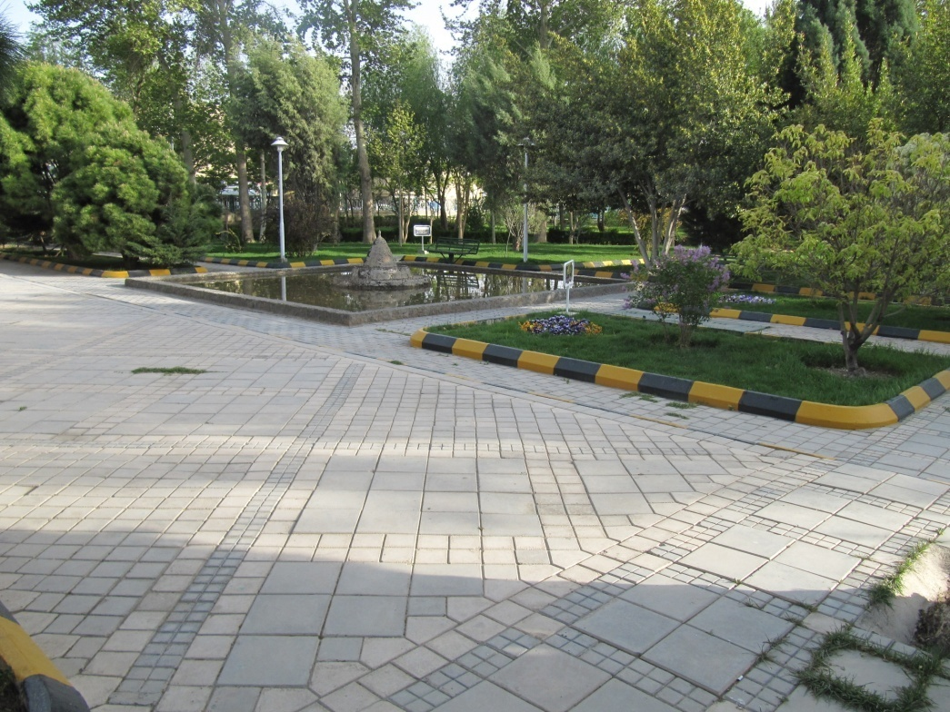
محوطه سازی:
در فضاهای باز پایانه ها ، نقش محوطه سازی یا به عبارتی نظم بخشیدن به محیط با استفاده از عوامل طبیعی ( گیاهان و آب ) و عوامل مصنوع ( مصالح ) از آن جهت اهمیت می یابد که میتوان علاوه بر تامین زیبایی های بصری لازم و منظره سازی در پایانه ، نقش بسزایی در تلطیف و کاهش آلودگی های محیطی (شنیداری و تنفسی ) داشته باشد.
استفاده از گیاهان مناسب در جهت تحقق هر یک از اهداف طراحی ( نظیر کاهش صوت ،تعیین حریم های فضایی و...) و ترکیب عوامل مصنوع (نظیر مصالح و اجزای معماری ) با آن ، در نهایت امر، به حصول شرایط دلپذیر کمک خواهد کرد.
پارکینگ ها
در نظر گرفتن فضاهای توقف برای خودروها ، در اصطلاح لاتین پارکینگ خوانده می شود.با توجه به حضور خودروه های طرح در پایانه از یک سو و در نظر گرفتن خودروها ی مراجعه کنندگان(مستقبلین – مسافرین) از سوی دیگر ف توجه به مکان یابی برای ساماندهی و نظم بخشیدن به حضور خودروها را ضروری می سازد.اصولا در پایانه ها (متمرکز و نیمه متمرکز) با سه دیگاه عمده برای مکان یابی توقفگاه ها روبرو خواهیم بود:پارکینگ های خودروهای مسافری ، پارکینگ های ویژه.

Slide 37
تاسیسات زیر بنایی
در نظر گرفتن پایانه ها بدون بهره بردن از سطح مناسب و مطلوبی از تاسیسات زیر بنایی غیر ممکن خواهد بود.برخی از آنها در ارتباط مستقیم با نیازهای پایانه بوده(تاسیسات سرمایشی و گرمایشی – آب و فاضلاب – تاسیسات الکتریکی و ...) و برخی نیز به منزله بستری برای رسیدن به کمینه استانداردهای ایمنی در محیط تلقی می شوند(تاسیسات آتش نشانی ، ۀبهای سطحی ، دفع زباله و ...) .
خودروهای طرح
ابعاد و ویژگیهای هر یک از انواع وسایل نقلیه که از راه استفاده می کند در طرح هندسی راه موثر بوده و تعیین اجزای هندسی ( حداقل عرض ، ارتفاع آزاد، شعاع گردش ، فاصله دید و ...)براساس مشخصات فیزیکی این خودروها صورت می گیرد.خودرو های طرح در قالب سه دسته از وسایل نقلیه مسافری ( برون شهری ) طبقه بندی شده است،خودروهای سنگین مسافری ( اتوبوس )، خودروهای نیمه سنگین مسافری( مینی بوس – میدی باس ) و خودروهای سواری

Slide 38
تاسیسات زیر بنایی
در نظر گرفتن پایانه ها بدون بهره بردن از سطح مناسب و مطلوبی از تاسیسات زیر بنایی غیر ممکن خواهد بود.برخی از آنها در ارتباط مستقیم با نیازهای پایانه بوده(تاسیسات سرمایشی و گرمایشی – آب و فاضلاب – تاسیسات الکتریکی و ...) و برخی نیز به منزله بستری برای رسیدن به کمینه استانداردهای ایمنی در محیط تلقی می شوند(تاسیسات آتش نشانی ، ۀبهای سطحی ، دفع زباله و ...) .
خودروهای طرح
ابعاد و ویژگیهای هر یک از انواع وسایل نقلیه که از راه استفاده می کند در طرح هندسی راه موثر بوده و تعیین اجزای هندسی ( حداقل عرض ، ارتفاع آزاد، شعاع گردش ، فاصله دید و ...)براساس مشخصات فیزیکی این خودروها صورت می گیرد.خودرو های طرح در قالب سه دسته از وسایل نقلیه مسافری ( برون شهری ) طبقه بندی شده است،خودروهای سنگین مسافری ( اتوبوس )، خودروهای نیمه سنگین مسافری( مینی بوس – میدی باس ) و خودروهای سواری

Slide 39
تعیین نوع پایانه های یک شهر
هر شهر بایدحداقل یک پایانه داشته باشد ( در صورتی که خود شهر تحت تاثیر حوزه عملکردی پایانه موجود شهر دیگری قرار نداشته باشد).تعداد پایانه های یک شهر به اندازه ای ست که حدود 90% سطح شهر زیر پوشش حوزه خدمت رسانی پایانه ای قرار گیرد.
حداقل مساحت زمین مورد نیاز :
حداقل سطح زمین مورد نیاز برای احداث انواع پایانه براساس مدولهای معماری که براساس برنامه فیزیکی به دست آمده ، به شرح زیر است
الف: سالن کانونی پایانه
از آنجا که سالن کانونی پایانه ها در زمره فضاهای ارتباطی به حساب آمده و مراجعین پس از ورود به پایانه در سایر بخشها و سالنها توزیع می شوند، دوره حضور مراجعین در این بخش ، 5 دقیقه فرض می شود.
تعداد مراجعین به فضا در هر دوره حضور از رابطه زیر بدست می آید.
سرانه سطح لازم برای هر مسافر ( مراجعه کننده ) که بر اساس استانداردهای فضاه های حرکتی ، 9/.% متر مربع در نظر گرفته می شود
سطح لازم برای سالن کانونی پایانه متمرکز 176 متر مربع

Slide 40
دوره حضور مراجعین در فضا که 30 دقیقه در نظر گرفته می شود، = سرانه فضای لازم برای هر نفر در فضا که براساس استانداردها 9/1 متر مربع در نظر گرفته می شود.
سطح لازم برای حضور مراجعین به پایانه متمرکز 892 متر مربع
فضاهای خدماتی در سالن های عمومی پایانه:
جایگا های اطلاعات
سطح هر باجه اطلاعات برای هر باجه 4 تا 6 متر مربع پیشنهاد میشود.
سطح لازم برای جایگاه های اطلاعات در پایانه متمرکز 6*4 متر مربع
انتظامات
سطوح لازم برای فعالیت نیرو های انتظامی مستقر در پایانه برای کنترل و نظارت بر مجموعه ، بخش های پشتیبانی این واحد ها با نظر نیروی انتظامی و نیازهای بستر طراحی صورت خواهد پذیرفت
سطح لازم برای فعالیت انتظامات پایانه متمرکز شهر الف ، با توجه به نیازهای بستر طرح و با لحاظ سطوح اداری ، تجهیزات ، پشتیبانی و تسهیلات نیرو های مستقر 120 متر مربع فرض میشود.در سالنهای عمومی پایانه سطوح اداری و تسهیلات بازبینی قرار گرفته و سایر فضا های وابسته به خارج از کالبد سالنها انتقال میابد.در نتیجه برای مثال 36 متر مربع از سطح کل سالن عمومی به نیرو های انتظامی مستقر تخصیص داده می شود.

Slide 41
سرویس های بهداشتی
سرانه استفاده از سرویس های بهداشتی که 140 تا 165 متر مربع برای هر 500 نفر مسافر در هر دوره حضور لحاظ می شود.
سطح لازم برای سرویس های بهداشتی پایانه متمرکز شهر 138 متر مربع
نمازخانه
در این رابطه حداقل سطوح اختصاص یافته 36 متر مربع در نظر گرفته می شود.
*******************
سطح لازم برای نمازخانه پایانه متمرکز با فرض زمان اقامه نماز برای 10 دقیقه برای هر نفر و استفاده 50% مسافران از نمازخانه به صورت زیر محاسبه می شود.
خدمات رفاهی مسافران ( غرفه های فروش کالاهای مورد نیاز مسافرین)
این بخش حداکثر سطحی معادل 24 متر مربع را اشغال می کند.
سطح کل سالن عمومی پایانه 1161 متر مربع

Slide 42
سالن فروش بلیت
سرانه فضای لازم برای هر نفر مسافر که طبق الگوی استاندارد 4/1 متر مربع در نظر گرفته میشود.
فضای لازم برای مسافران مراجعه کننده به سالن فروش بلیت 52 متر مربع محاسبه میشود
جایگاه فروش بلیت
سطح اختصاص یافته برای جایگاه فروش بلیط برای هر یک از نمایندگیهای شرکتهای حمل و نقلی بطور متوسط 6 تا 12 متر مربع در نظر گرفته می شود.
محاسبه فضای کل سالن فروش بلیت 114 متر مربع
سالن انتظار مسافر
دوره حضور در سالن انتظار که حداکثر 15 دقیقه در نظر گرفته می شود.
سرانه سطوح لازم برای هر مسافر نشسته که مطابق با الگوهای استاندارد 4/1 متر مربع در نظر گرفته می شود.
سرانه سطوح لازم برای هر نفر ایستاده که مطابق الگوهای استاندارد ، 9/. متر مربع در نظر گرفته می شود.
123 متر مربع
سطح کل زیر بنای سالن های پایانه 1731 متر مربع

Slide 43
خدمات جنبی خودروها
فضای پذیرش و صدور گواهینامه فنی
فضای لازم برای بخش اداری ، مدیریت و ... که به طور متوسط 36 تا 48 متر مربع در نظر گرفته می شود.
سطح مورد نیاز برای پذیرش و صدور معاینه فنی خودرو در پایانه متمرکز شهر الف با فرض اینکه 50% اتوبوس های ورودی تمایل به استفاده از این خدمات داشته و زمان لازم برای انجام این کار 10 دقیقه باشد معادل است با 5257 متر مربع
پنچر گیری و تنظیم باد
مساحت لازم برای تجهیزات تنظیم باد و پنچر گیری7873 متر مربع
فضاهای پشتیبانی و سرویس ها 15 متر مربع
جایگاه های شستشو 11948 متر مربع
جایگاه سوخت 1500 تا 2000 متر مربع
ایستگاه های آتش نشانی 550 تا 800 متر مربع
سطح مورد نیاز برای کل خدمات جنبی خودروها 63527 متر مربع

Slide 44
خدمات رفاهی رانندگان
فضاهای مربوط به این خدمات به طور عمده شامل اتاقهای خواب،رستوران ،چایخوری و مدیریت خواهد بود.
1-اتاقهای خواب و استراحت :
سطح اتاق و سرویسهای مربوط برای راننده و کمک راننده که مجموعا 12 تا 16 متر مربع را در بر میگیرد
سطح مورد نیاز برای اتاقهای خواب و استراحت رانندگان 233 متر مربع در نظر گرفته می شود.
2-رستوران و چایخوری:
سطح سرانه رستوران و چایخوری برای راننده و کمک راننده که مجموعا 3 تا 4 متر مربع را در نظر گرفته می شود.
سطح مورد نیاز برای رستوران و چایخوری معادل است با 81 متر مربع
سطح کل فضاهای خدمات رفاهی رانندگان معادل است با 455 متر مربع

Slide 45
رستوران و چایخوری مراجعین
دوره حضور مراجعین در رستوران که به طور متوسط 30 دقیقه در نظرگرفته میشود.
سرانه مربوط به هر نفر با در نظر گرفتن سطوح تجهیزات و آشپزخانه 3.5 متر مربع لحاظ می شود.
سطح مورد نیاز معادل 411 متر مربع.
بخش اداری
اتاق سر پرست پایانه 18 متر مربع
اتاقهای مدیر اجرایی، مسئول خدمات ، دبیر خانه و مسئول در آمدها 48 متر مربع
تعداد سرویسها ( به ازای هر 25 کارمند 1 سرویس در نظر گرفته می شود.) حداقل 2 سرویس
سرانه سرویس بهداشتی ( بطور متوسط 6/3 متر مربع)
سطح مورد نیاز برای آبدارخانه و خدمات ( 9 تا 12 متر مربع)
سرانه مربوط به غذا خوری ( 1 متر مربع بدون در نظر گرفتن تجهیزات و تاسیسات مربوط)
فضای انبار و پشتیبانی (12 تا 24 متر مربع)

Slide 46
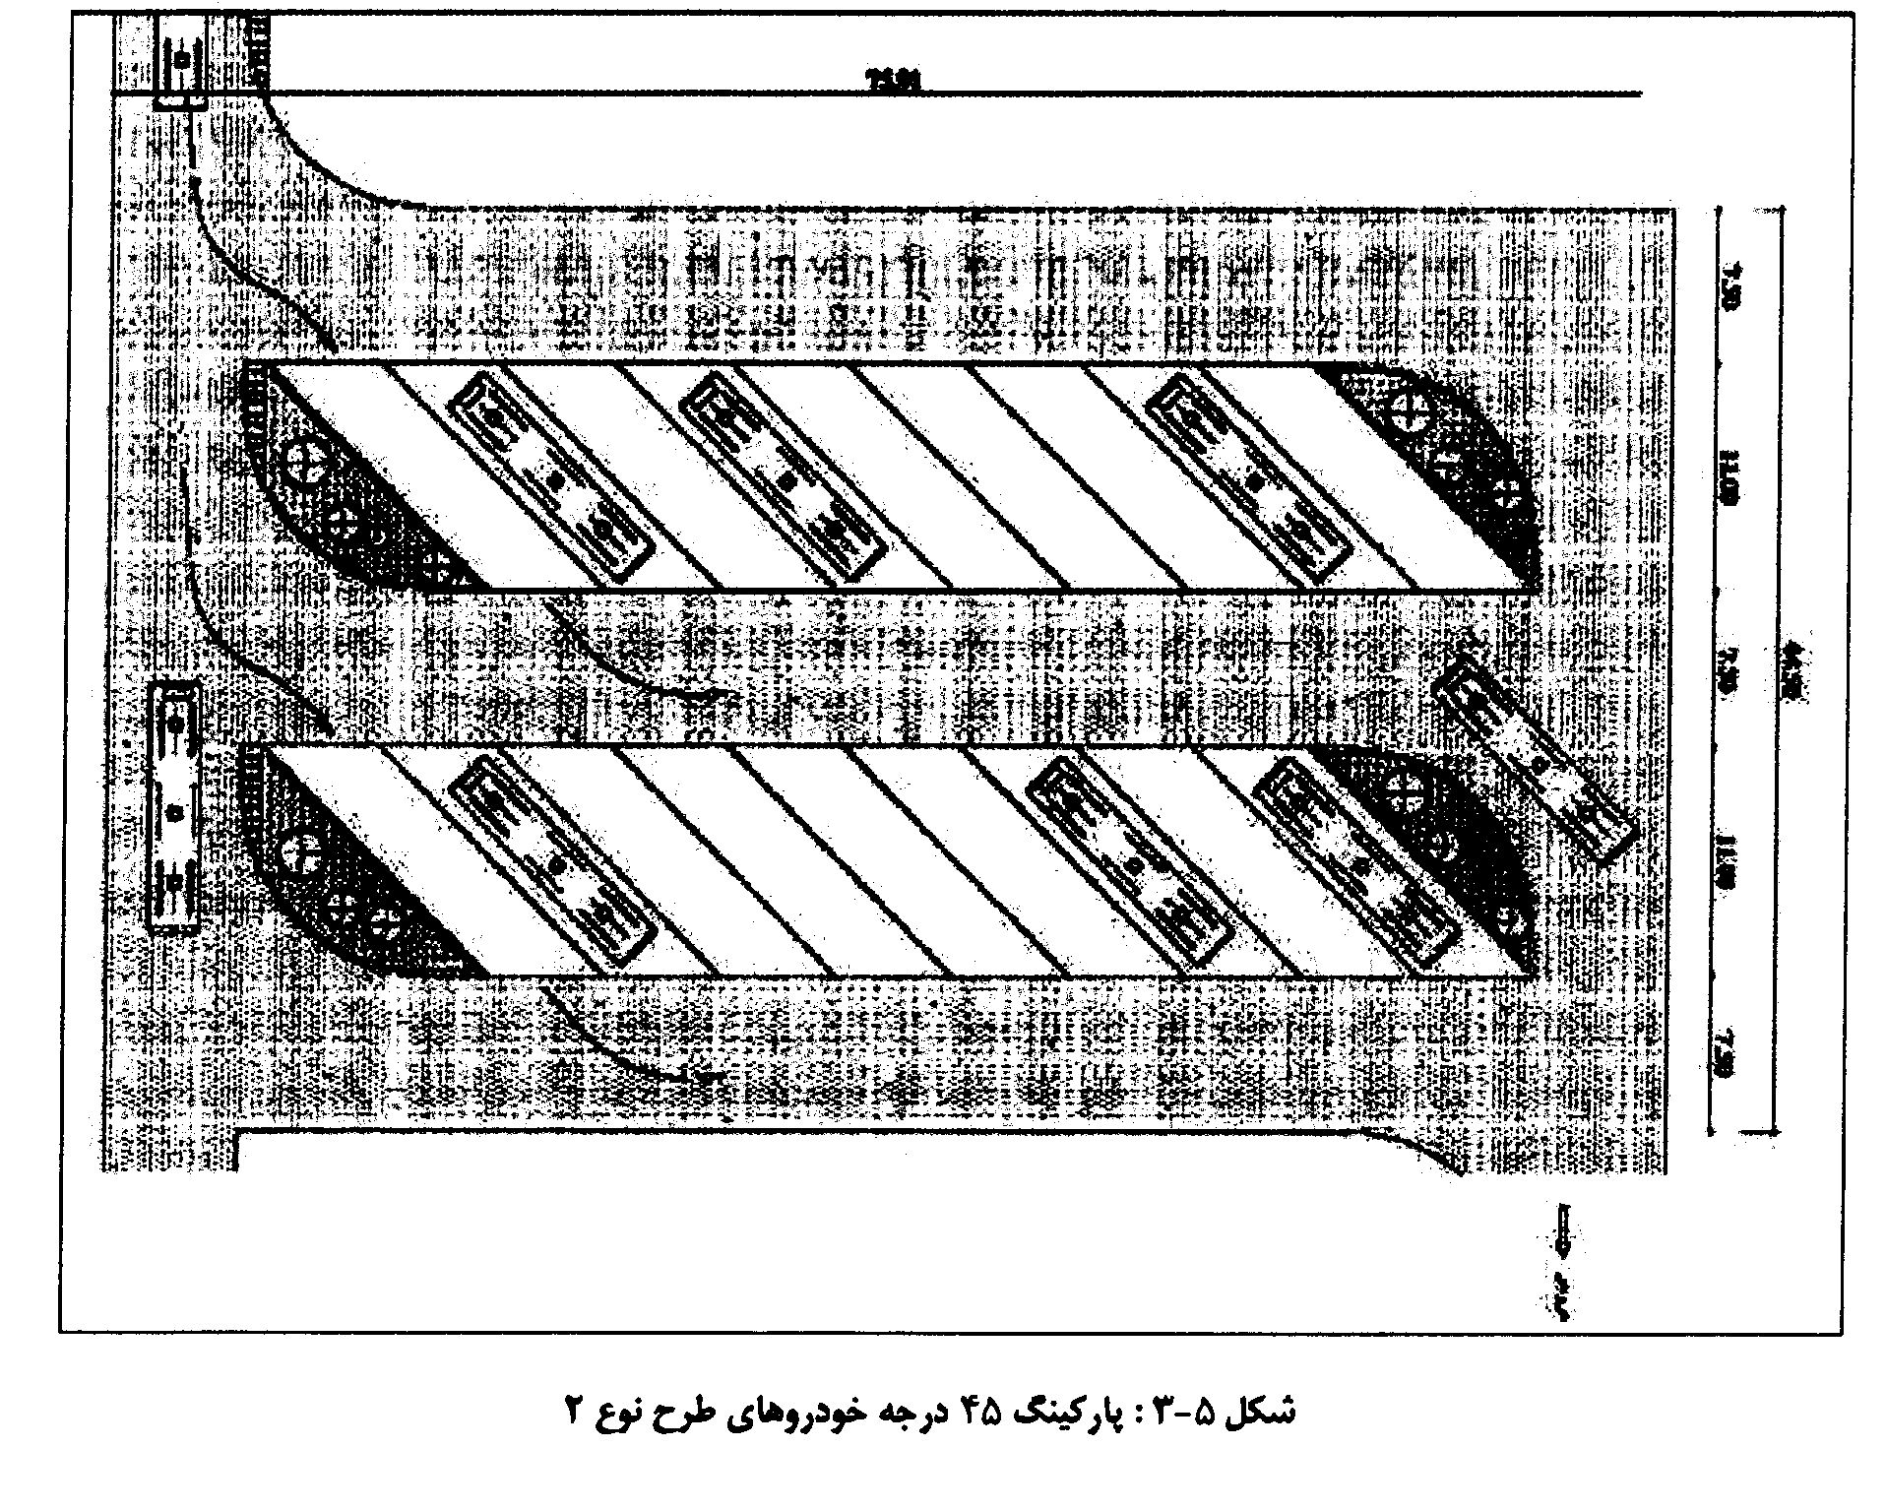
توقفگاهها:
انواع توقفگاههای خودروهای طرح:
-پارکینگ با زاویه پارک 45 درجه نوع 1:
استفاده از این الگو در توقفگاه های موقت پایانه توصیه می شود.
پیشینه عددی مساحت مورد نیاز برای توقف هر دستگاه اتوبوس 140 متر مربع لحاظ می گردد.

Slide 47
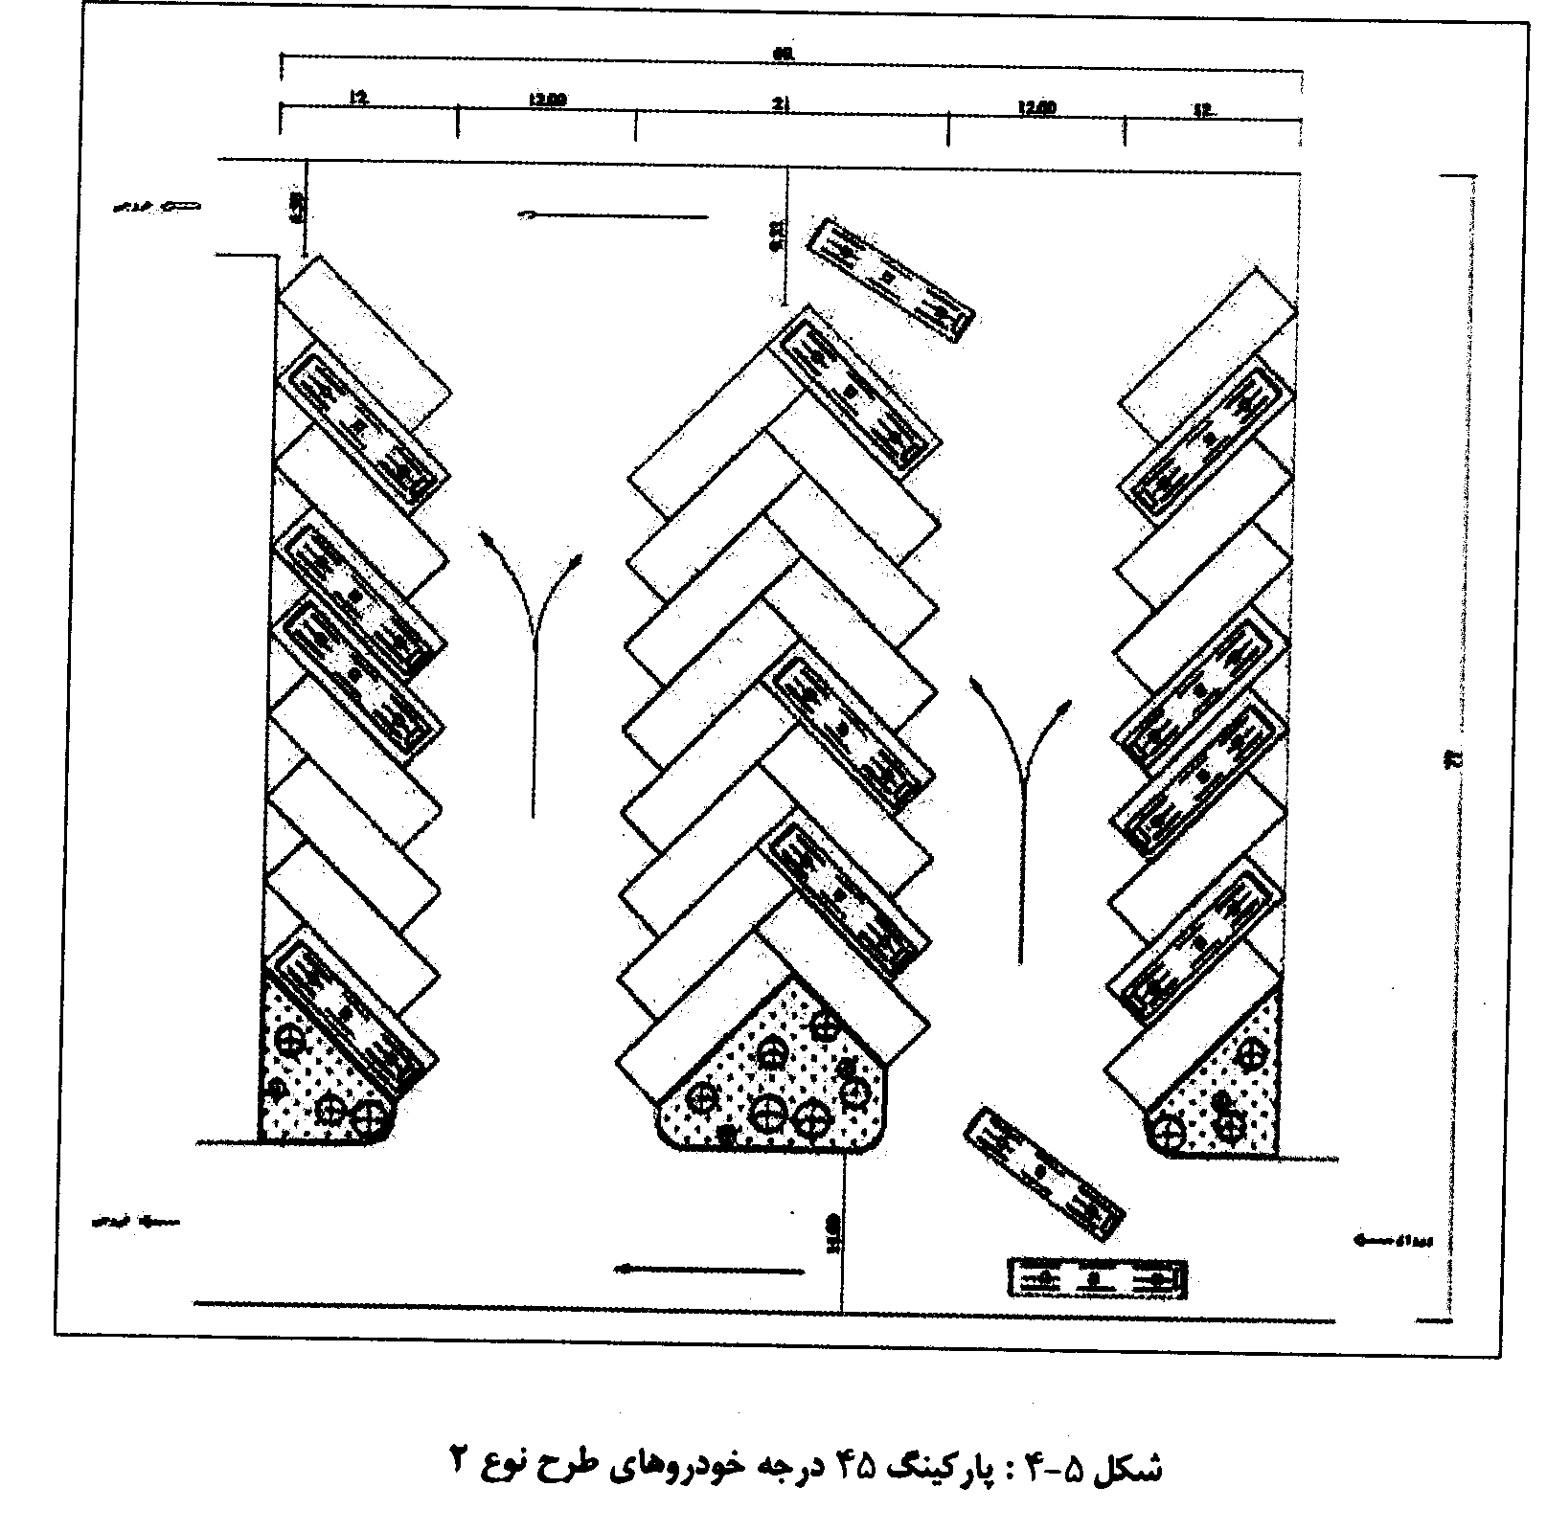
پارکینگ با زاویه پارک 45 درجه نوع2:
استفاده از این الگو برای طراحی توقفگاه های کوتاه مدت و بلند مدت توصیه میشود. برای این نوع توقفگاه ها مجموع مساحتهای اختصاص یافته برای محلهای توقف و راه های ارتباطی نباید بیشتر از 135 متر مربع لحاظ گردد.

Slide 48
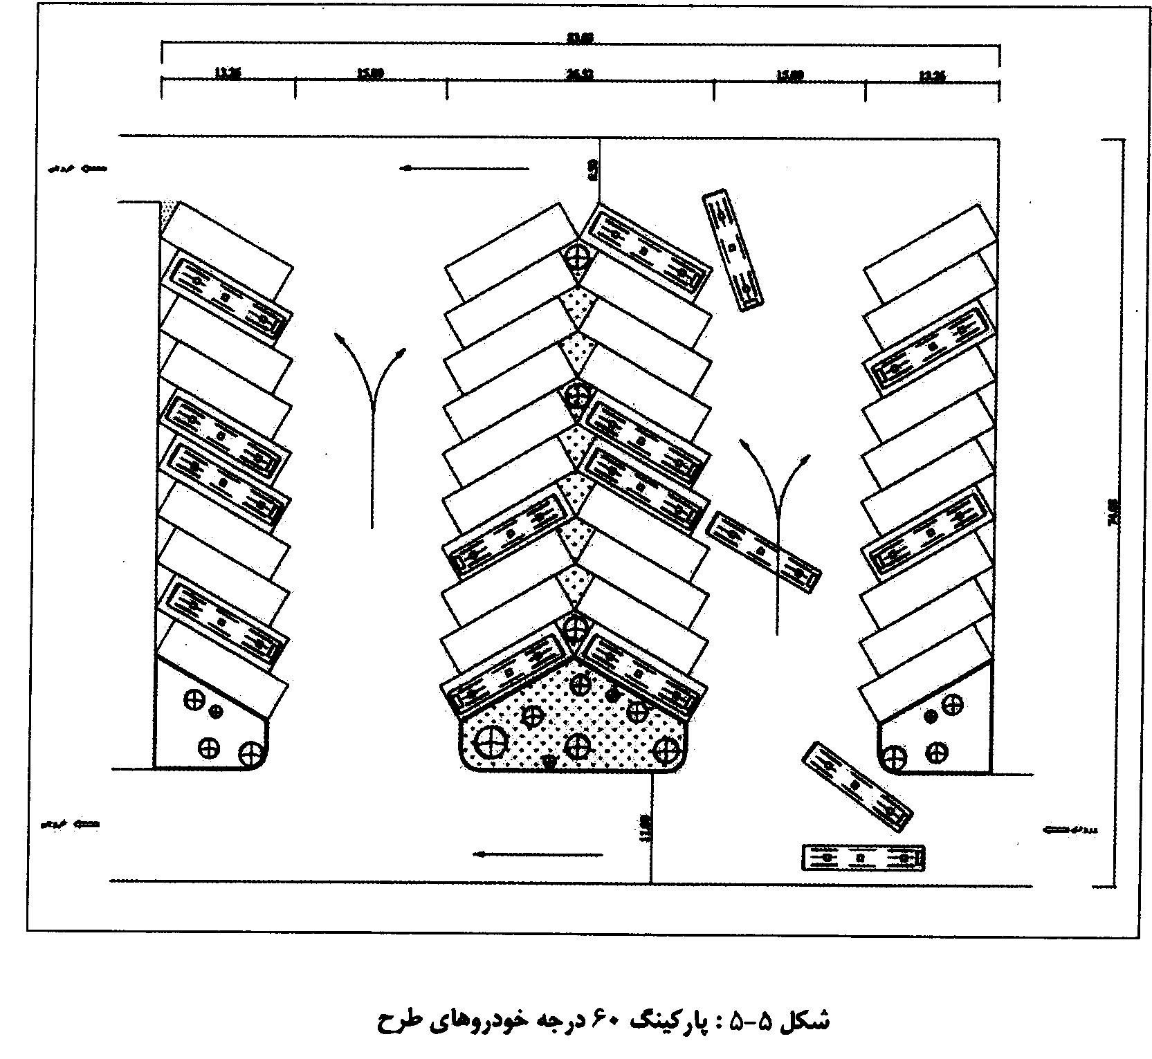
پارکینگ با زاویه پارک 60 درجه:
استفاده از این الگو برای طراحی توقفگاه های کوتاه مدت و بلند مدت و با ظرفیت های متوسط و بالا توصیه میشود.مساحت مورد نیاز برای توقف یک دستگاه اتوبوس 135 متر مربع خواهد بود.

Slide 49
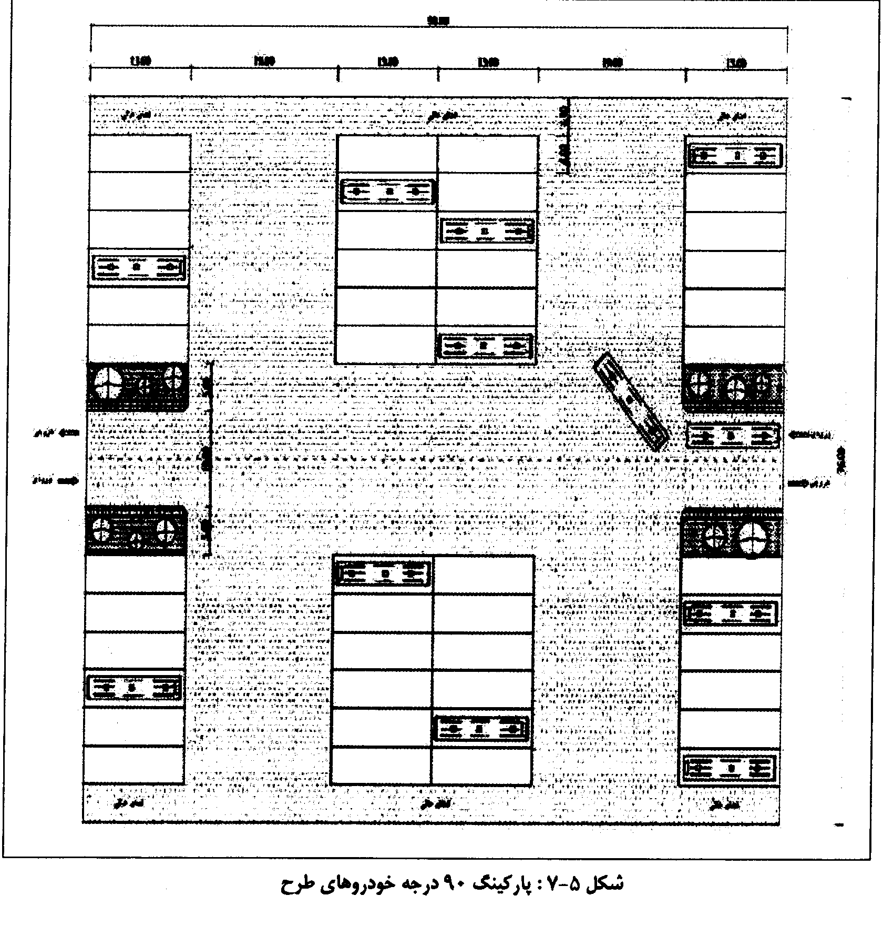
پارکینگ با زاویه پارک 90 درجه:
استفاده از این الگو برای طراحی توقفگاه های بلند مدت وبا ظرفیت بالا توصیه میشود.با توجه به کندی و دشوار بودن حرکت در این توقفگاه ها ، سطح بالای راه های ارتباطی و متعاقبأ افزایش سطوح سرانه توصیه میشود تا حد امکان از این الگو در طراحی خودداری شود. مساحت مورد نیاز برای توقف یک دستگاه اتوبوس 170 متر مربع خواهد بود.

Slide 50
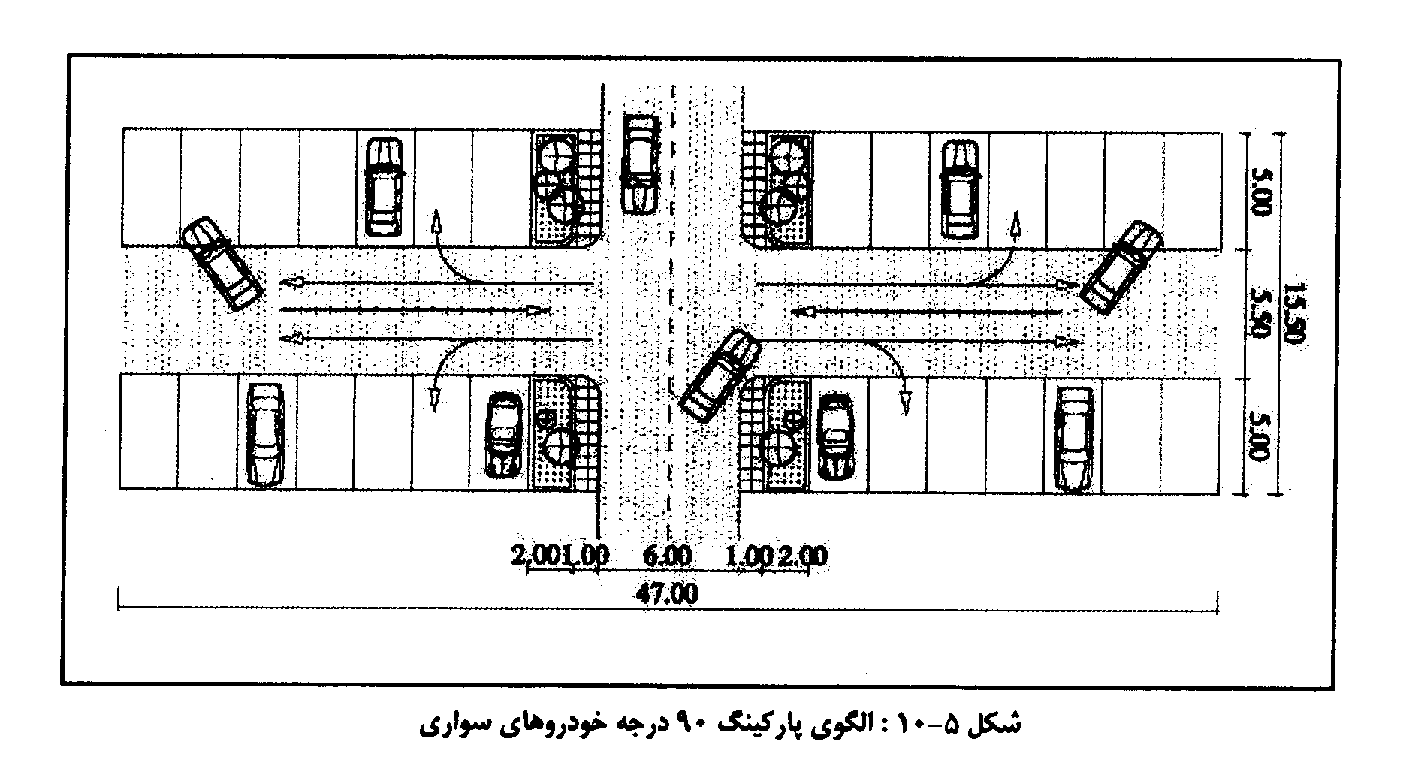
انواع توقفگاه های خودروهای سواری:
برای طراحی توقفگاه های خودروهای شخصی استفاده از پارکینگهای همسطح و با زاویه توقف 90 درجه توصیه می شود.(سطح سرانه 25 متر مربع)
در صورت استفاده از انواع دیگر پارکینگها سطح سرانه به ازای هر جایگاه باید کمتر از 25 متر مربع در نظر گرفته شود.
حداکثر سرانه فضای پارکینگ کوتاه مدت (30 دقیقه) 135متر مربع
سطح مورد نیاز برای توقف 16 خودروی طرح معادل 2102 متر مربع

Slide 51
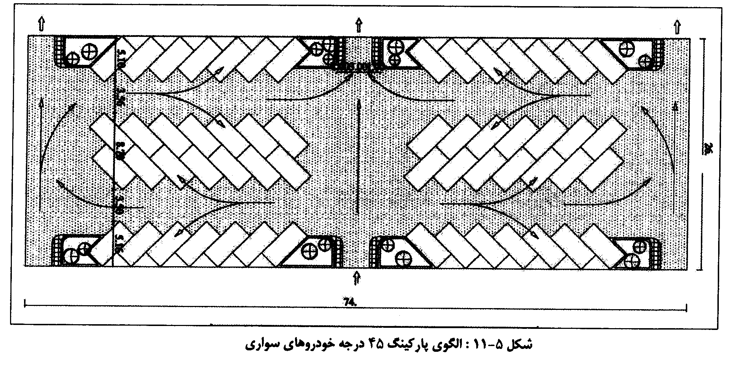

Slide 52
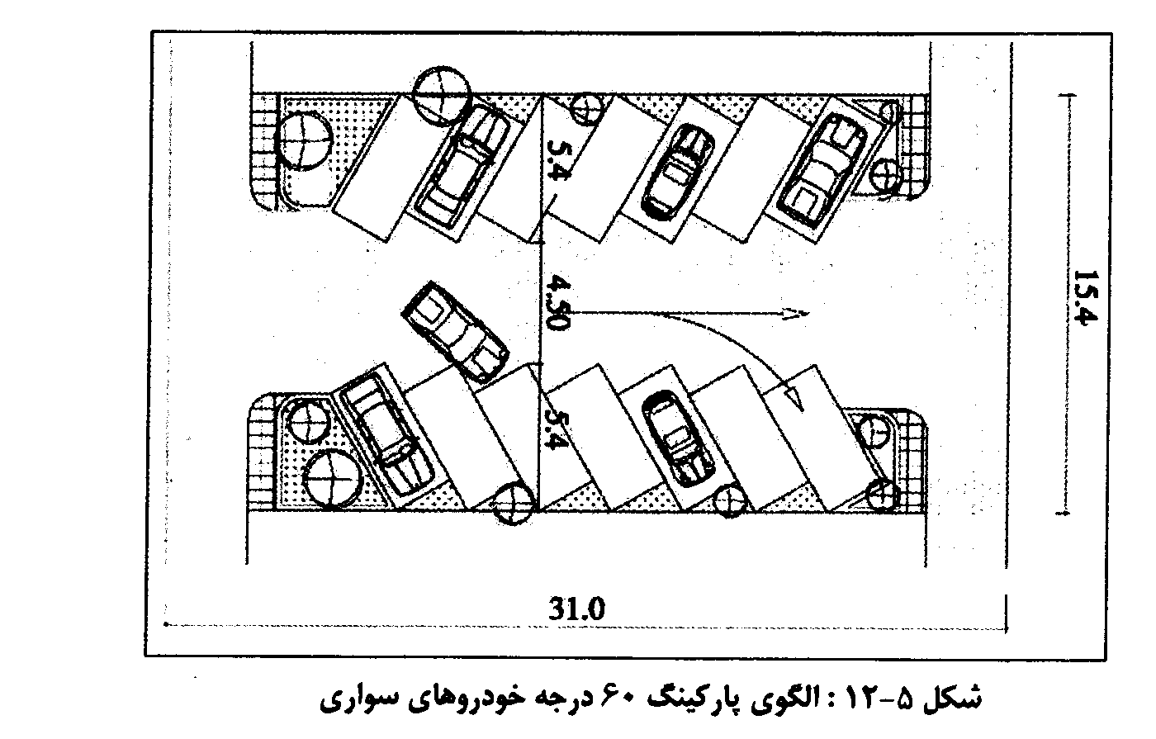

Slide 53
سکوها
سکوهای میان گذر خطی
در این سکوها ارتباط مسافر و وسیله از طریق اختلاف در سطوح تامین می شود.
مطابق این الگو طراحی پیشینه مساحتی که هر دستگاه اتوبوس اشغال می کند نباید از 140 متر مربع تجاوز کند.

Slide 54
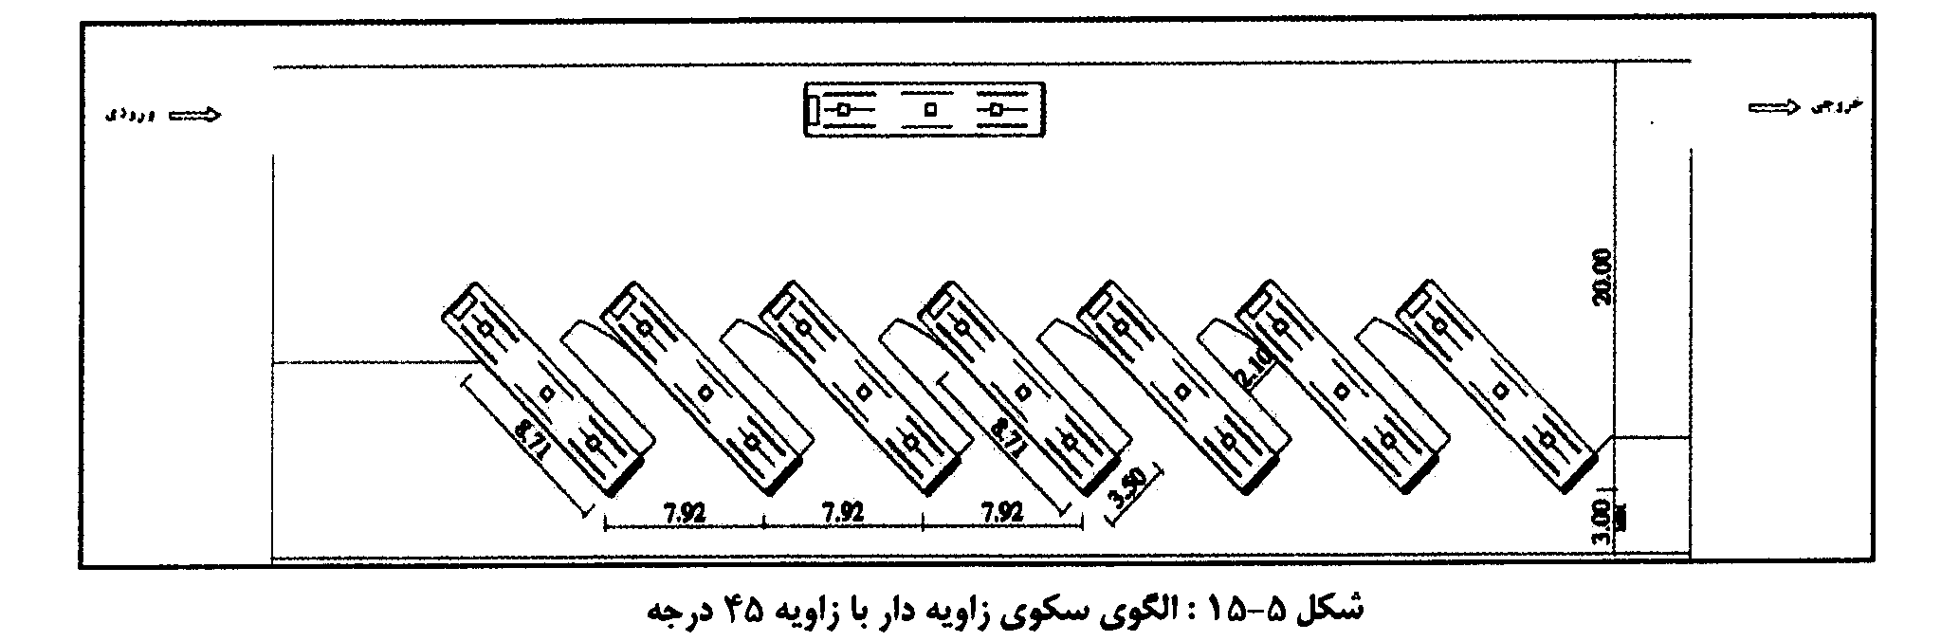
سکوهای زاویه دار 45 درجه
از متداول ترین سکوها که براساس طراحی و شرایط بستر کار می توان از آن استفاده کرد.
حداکثر سطوح اشغال شده توسط هر دستگاه اتوبوس 150 متر مربع لحاظ می گرد

Slide 55
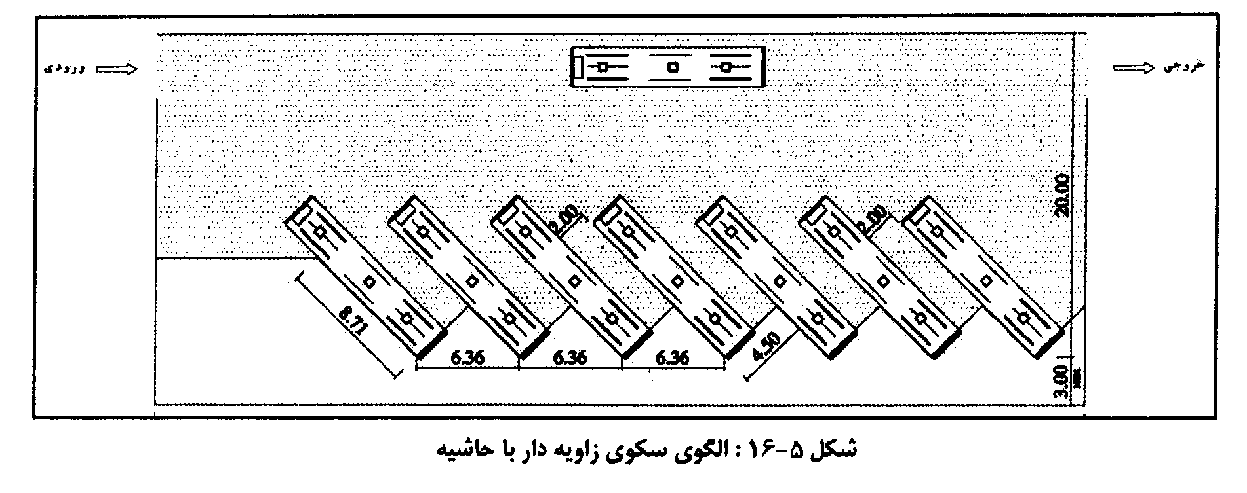
سکوهای زاویه دار با حاشیه
پیشینه عددی مساحت تحت اشغال به ازای هر دستگاه اتوبوس در این الگوی طراحی 180 متر مربع در نظر گرفته می شود

Slide 56
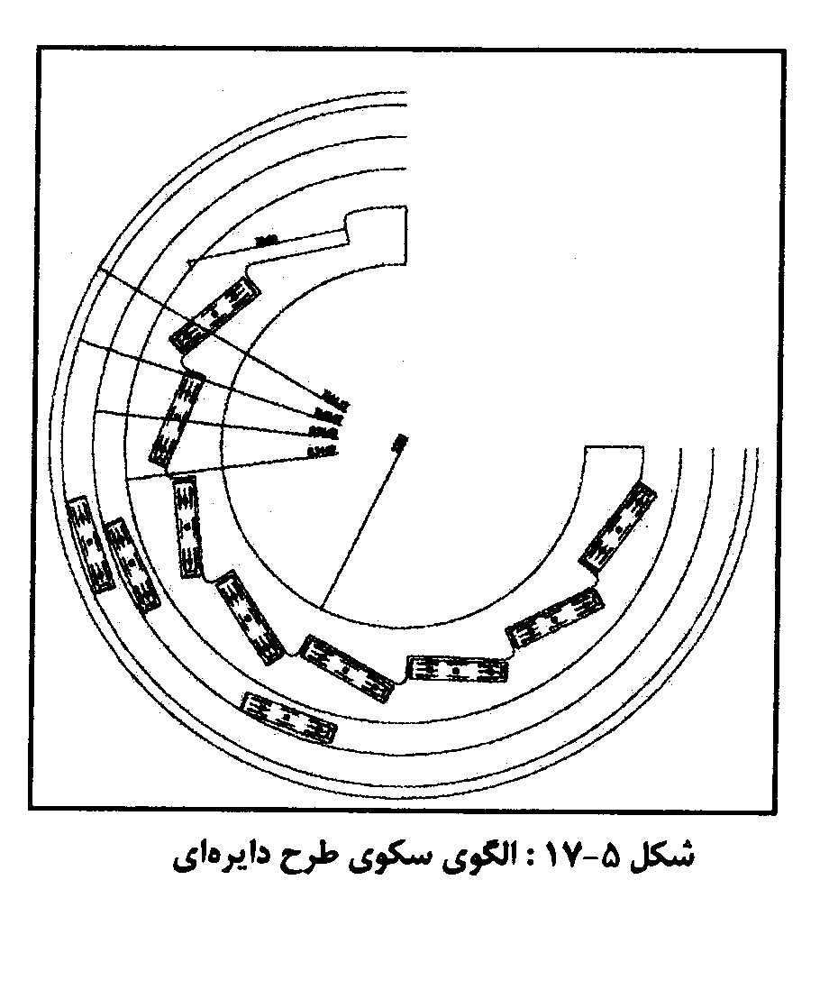
سکوهای طرح دایره ای
با در نظر گرفتن سکو و دایره محاطی پیرامونی که شریانهای ارتباطی را حاصل می آورد به ازای هر دستگاه اتوبوس سطحی معادل 150 متر مربع اشغال خواهد شد.

Slide 57
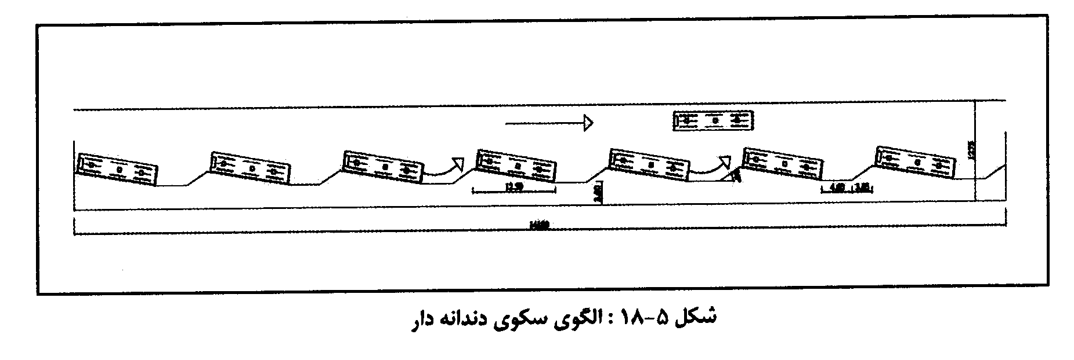
سکوهای دندانه دار
متر مربع 106,521 محاسبه سطح کل زیر بنای پایانه متمرکز

Slide 58
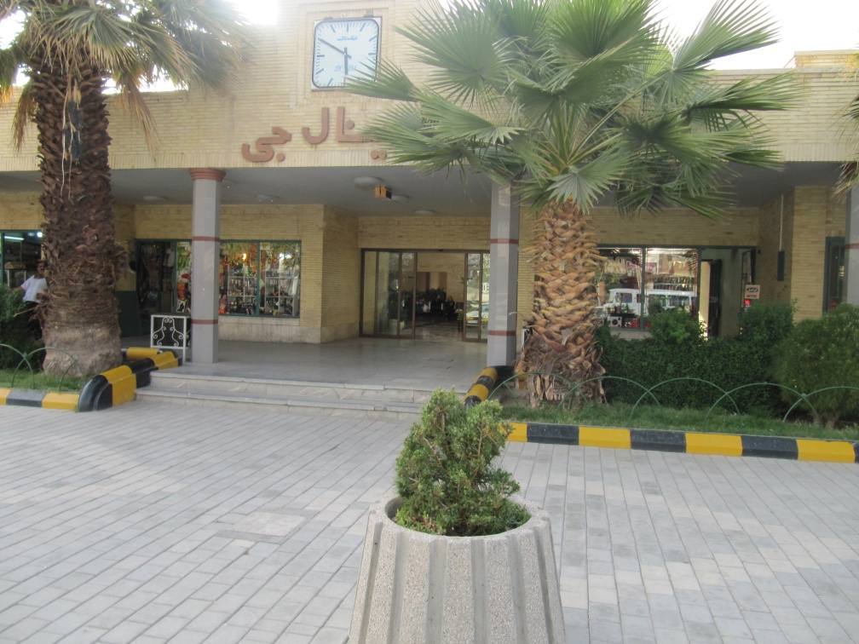
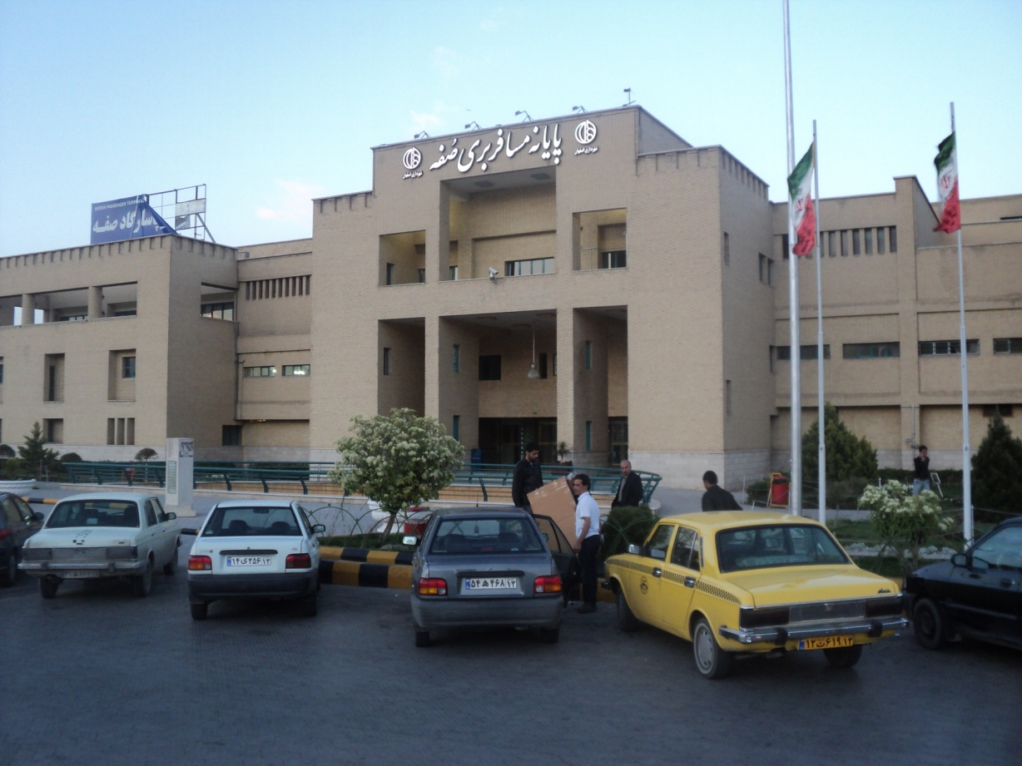
نمونه داخلی

Slide 59

ترمینال جی

Slide 60
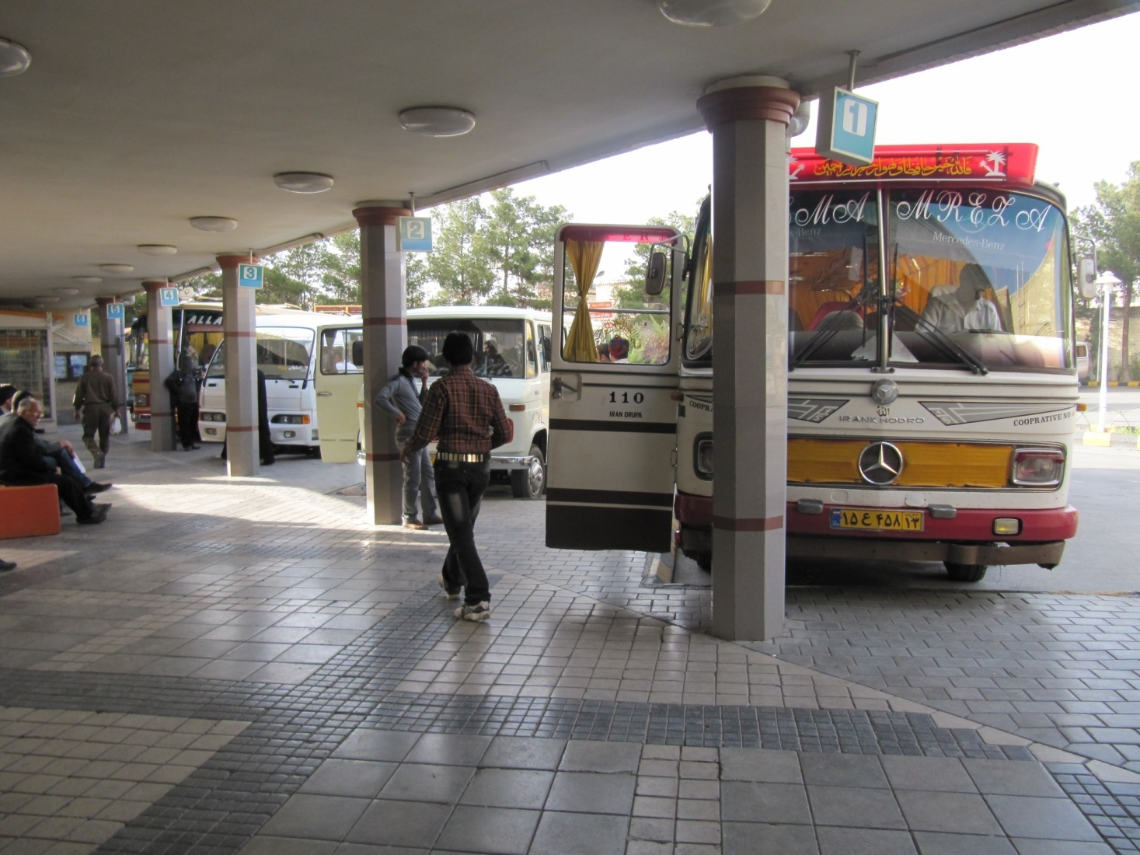
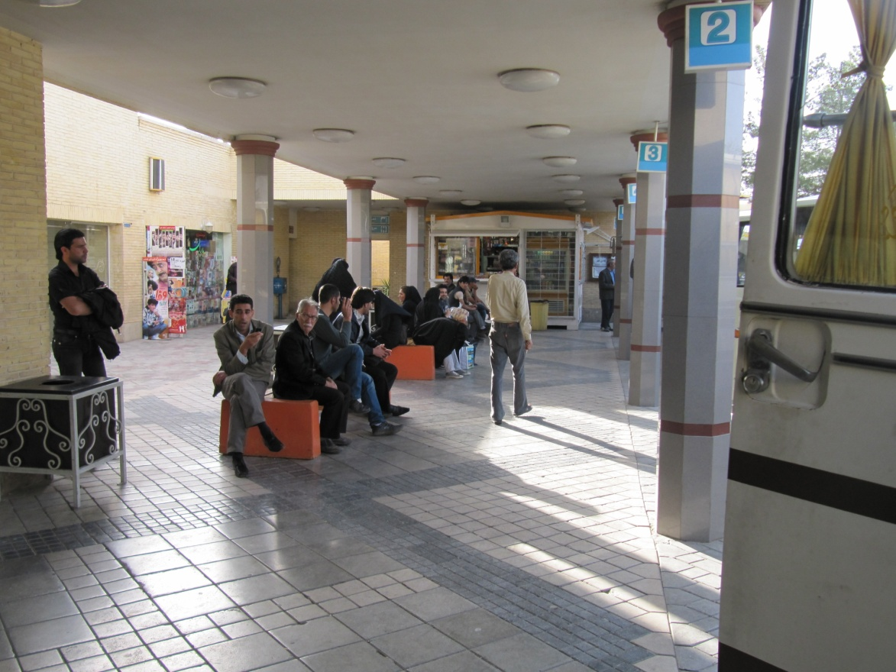

Slide 61
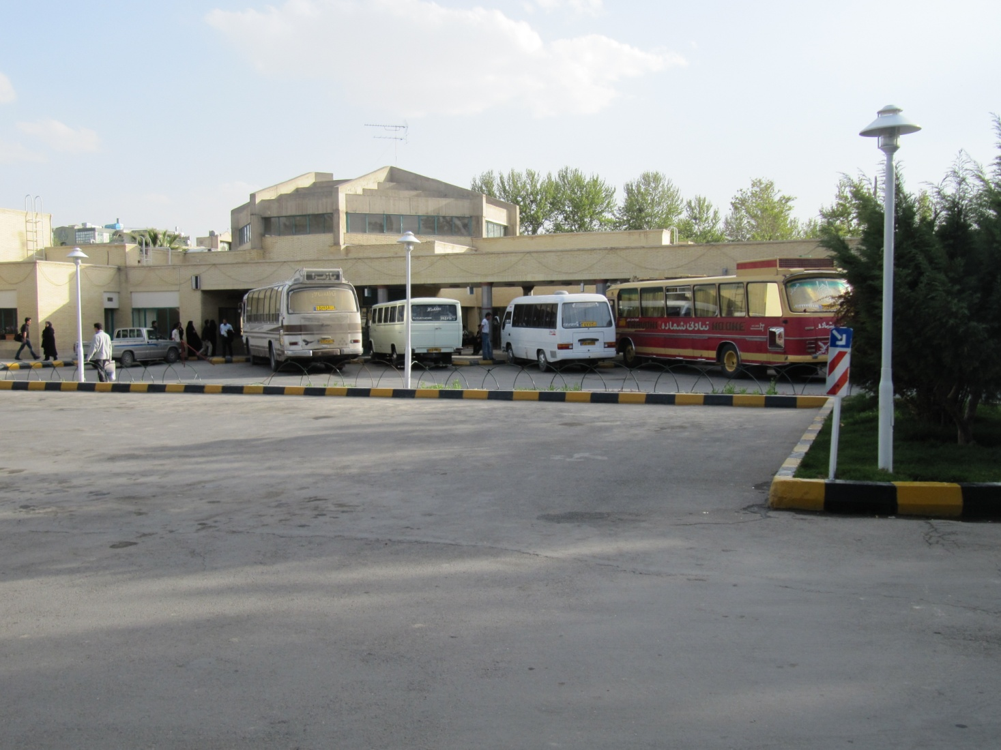

Slide 62
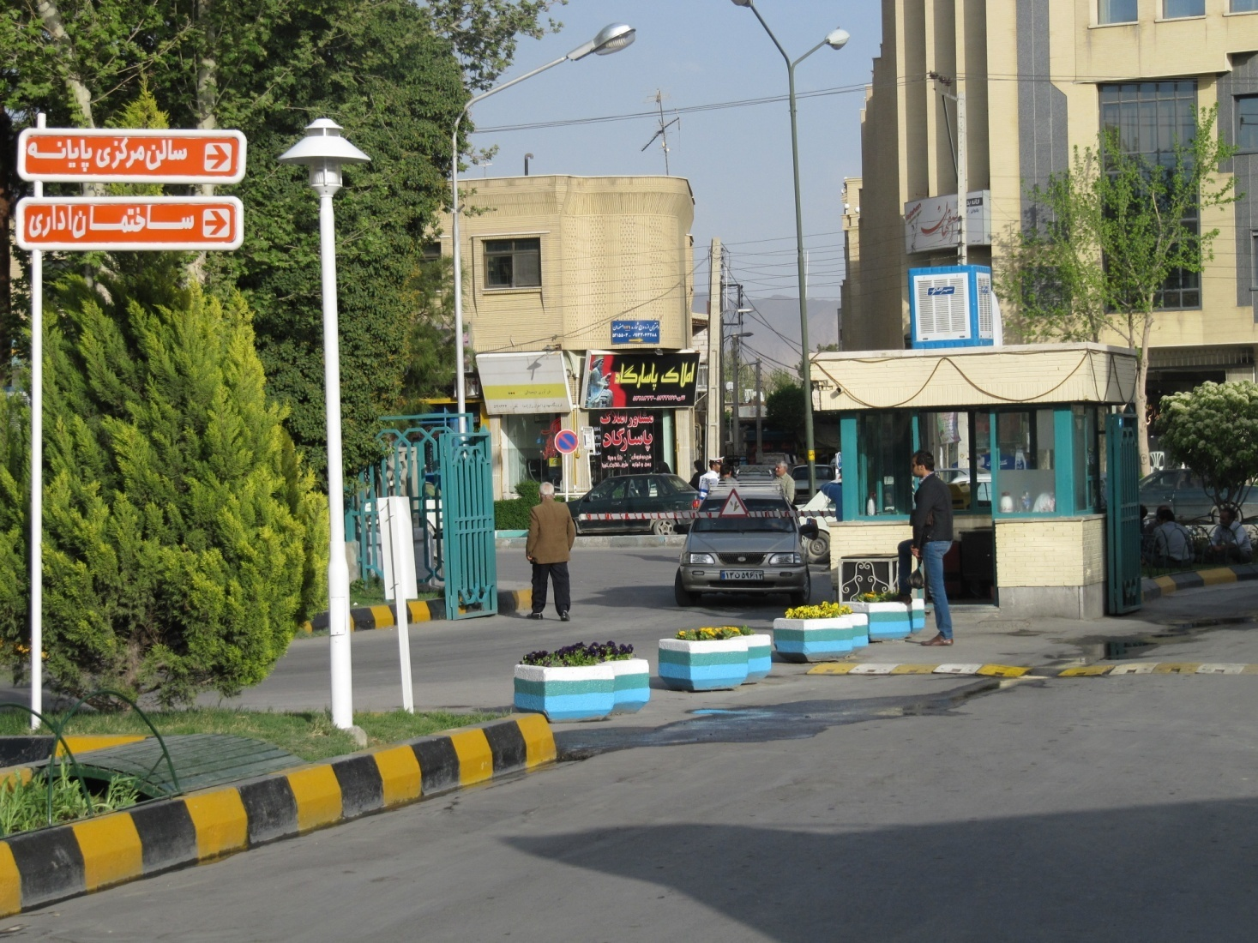

Slide 63
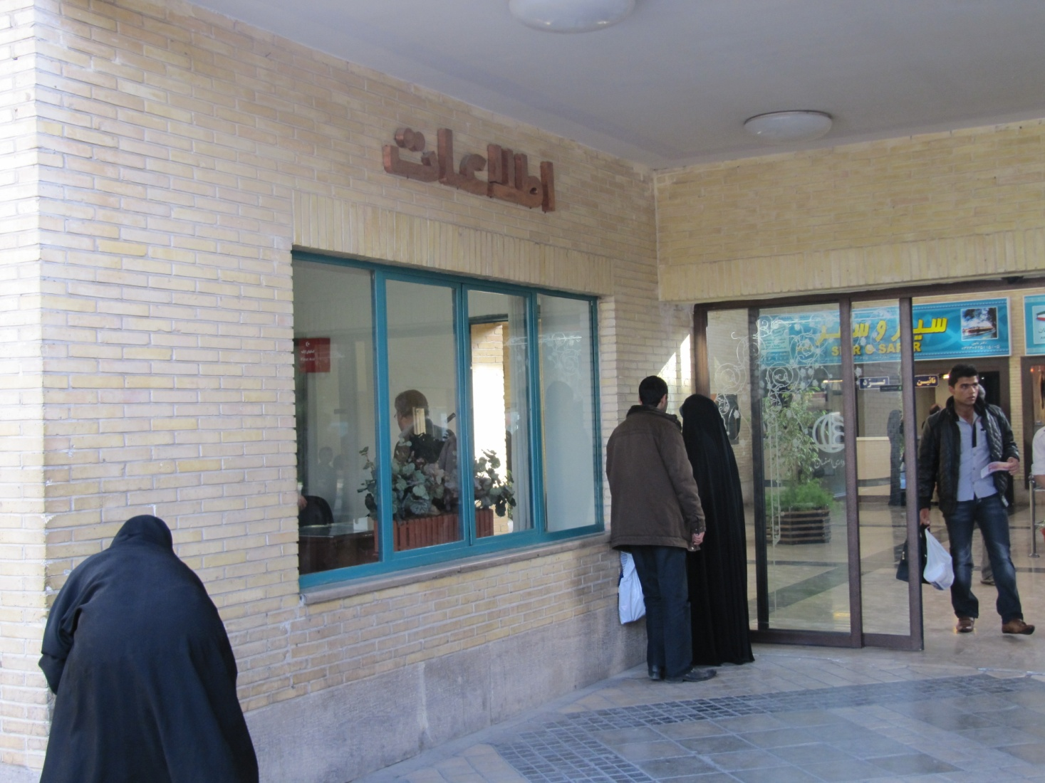

Slide 64
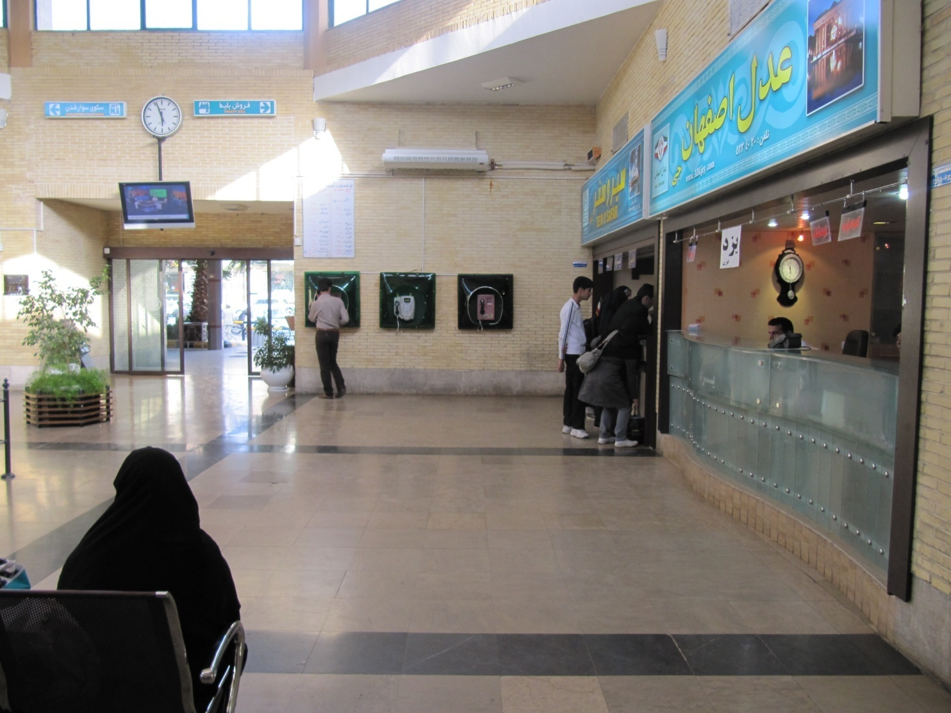

Slide 65

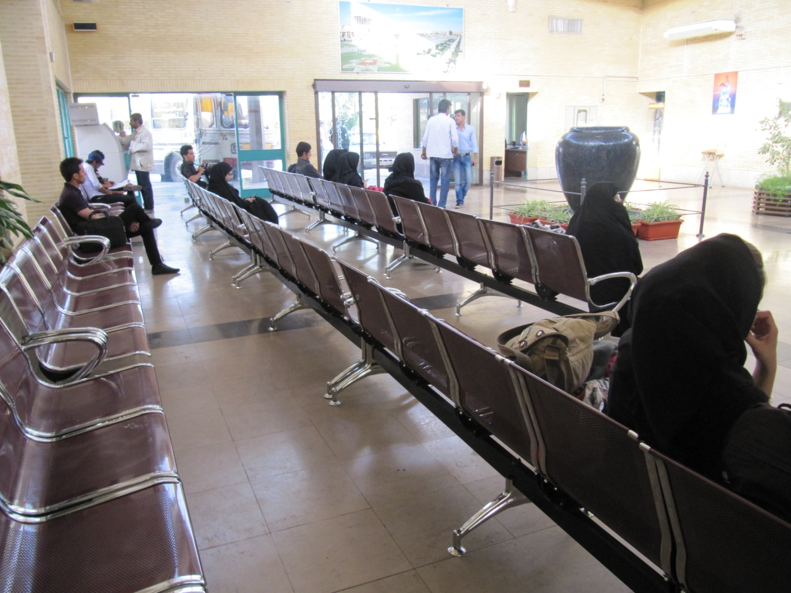

Slide 66


Slide 67



Slide 68

ترمینال صفه

Slide 69



Slide 70



Slide 71


Slide 72



Slide 73



Slide 74


Slide 75



Slide 76


Slide 77



Slide 78



Slide 79

ترمینال زاینده رود

Slide 80


Slide 81



Slide 82



Slide 83



Slide 84



Slide 85



Slide 86



Slide 87



Slide 88



Slide 89



Slide 90

نمونه خارجی

Slide 91


Slide 92



Slide 93


Slide 94


Slide 95


Slide 96



Slide 97


Slide 98


Slide 99


Slide 100



Slide 101


Slide 102



Slide 103



Slide 104



Slide 105




Slide 106



Slide 107


Slide 108



Slide 109


Slide 110


Slide 111


Slide 112



Slide 113


Slide 114


Slide 115
منبع:مجله معمار بهمن 86
اینترنت
کتاب time saver

